Slide 1
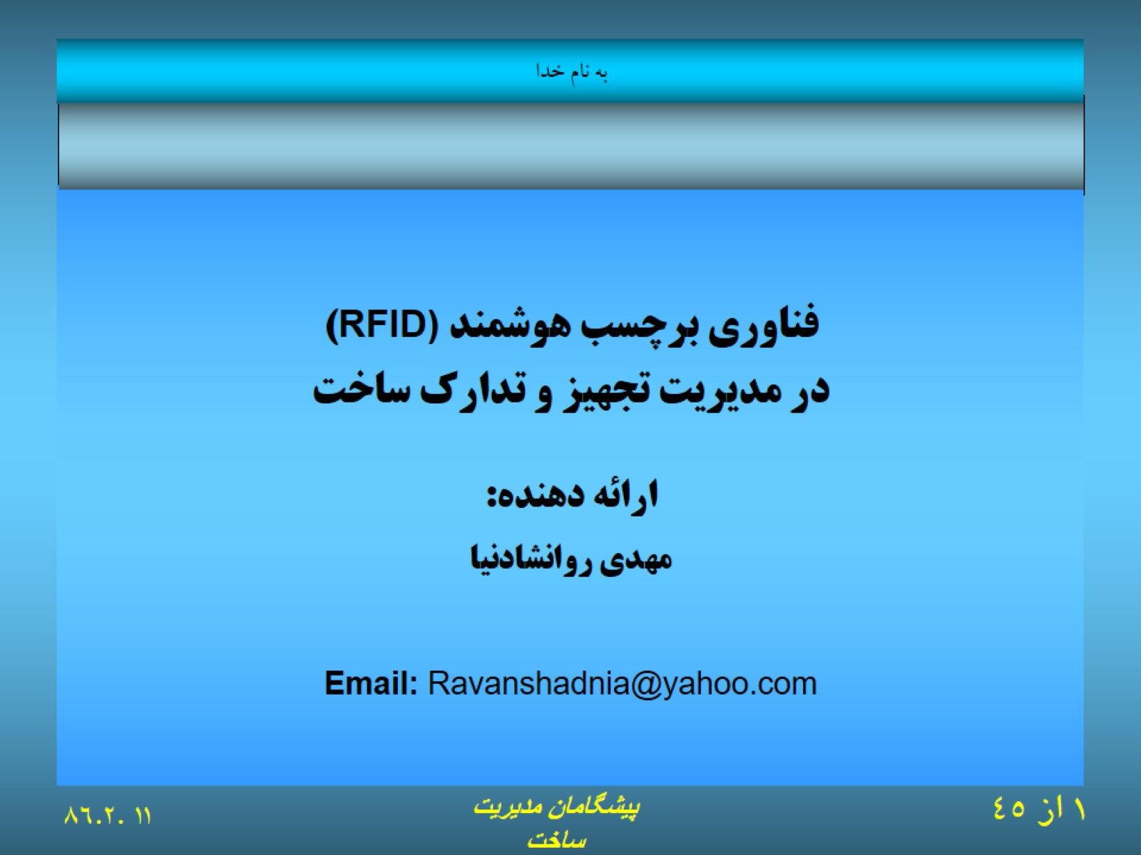
به نام خدا

Slide 2
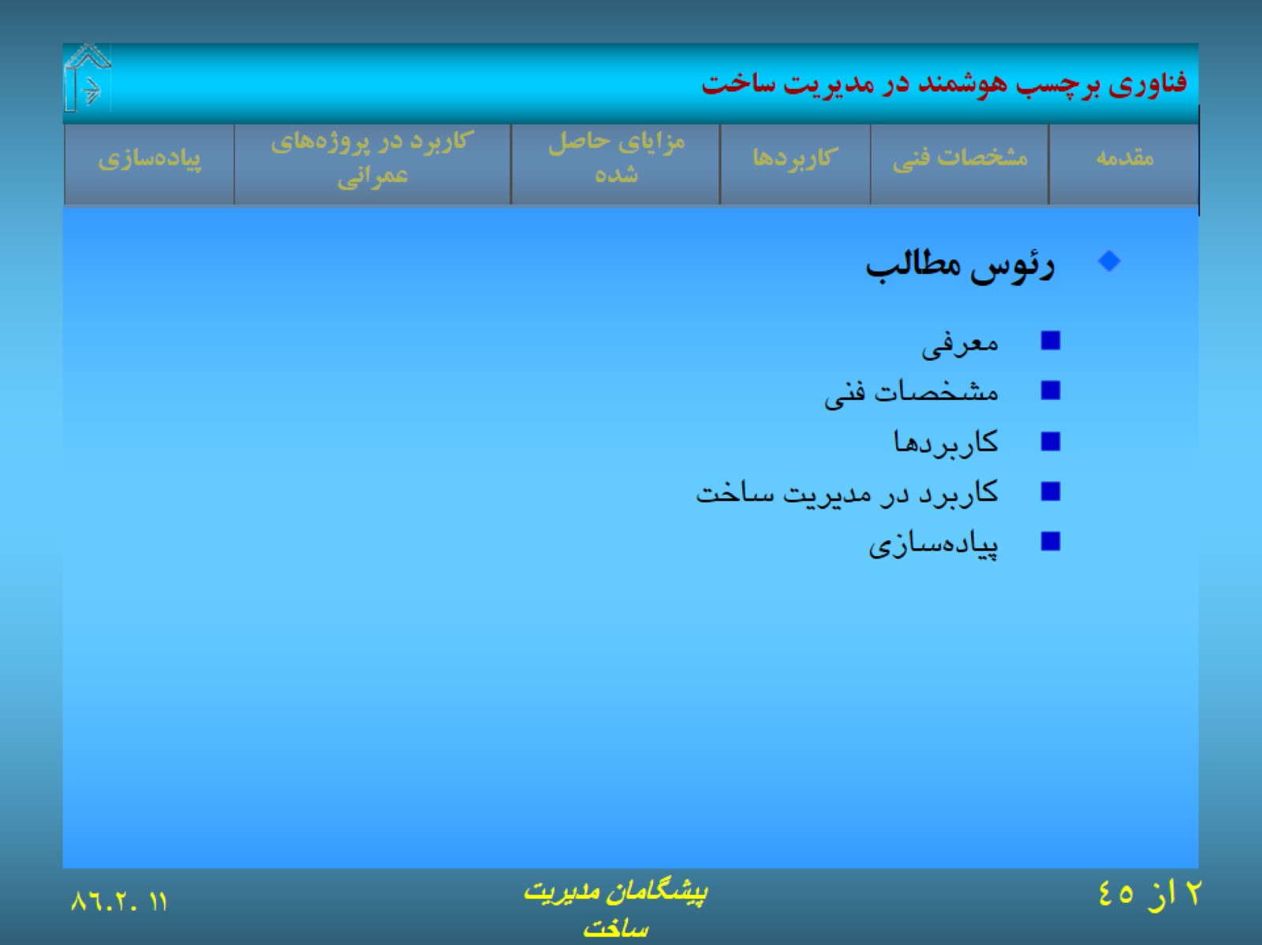
فناوري برچسب هوشمند در مديريت ساخت

Slide 3
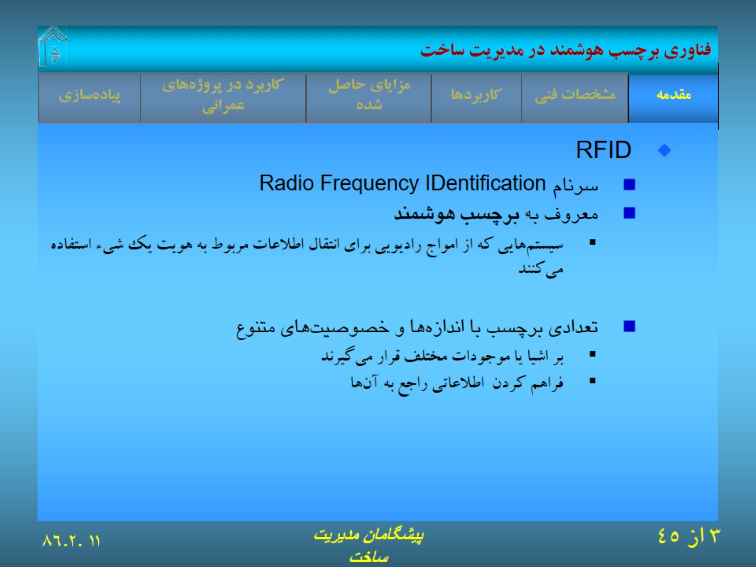
فناوري برچسب هوشمند در مديريت ساخت

Slide 4
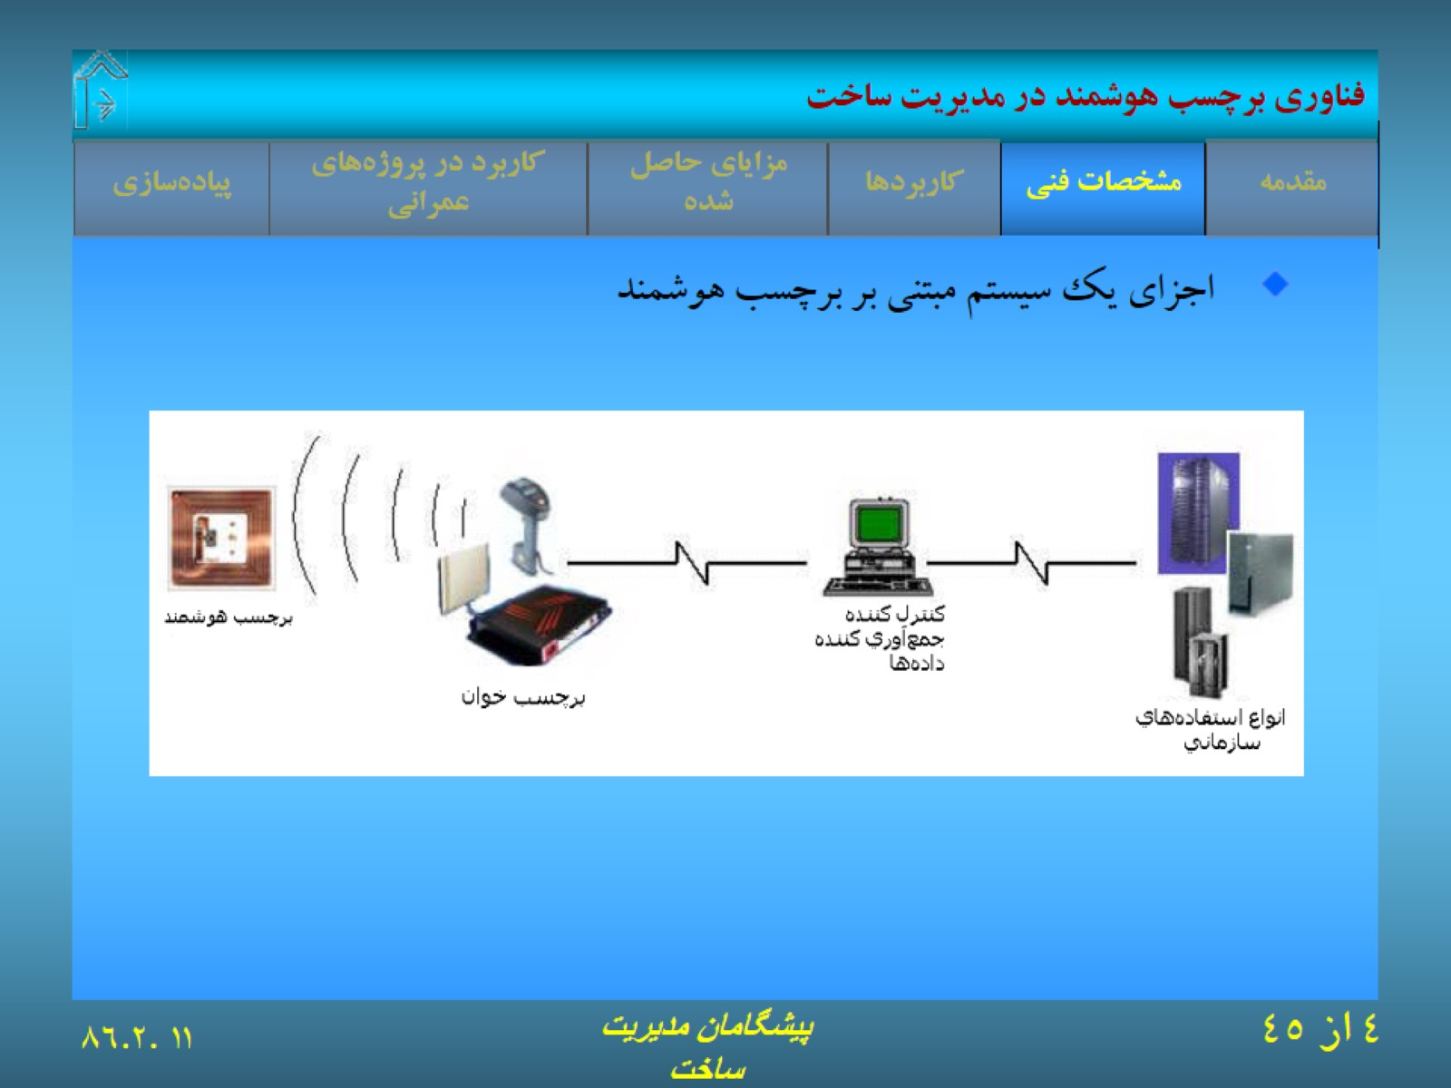
فناوري برچسب هوشمند در مديريت ساخت

Slide 5
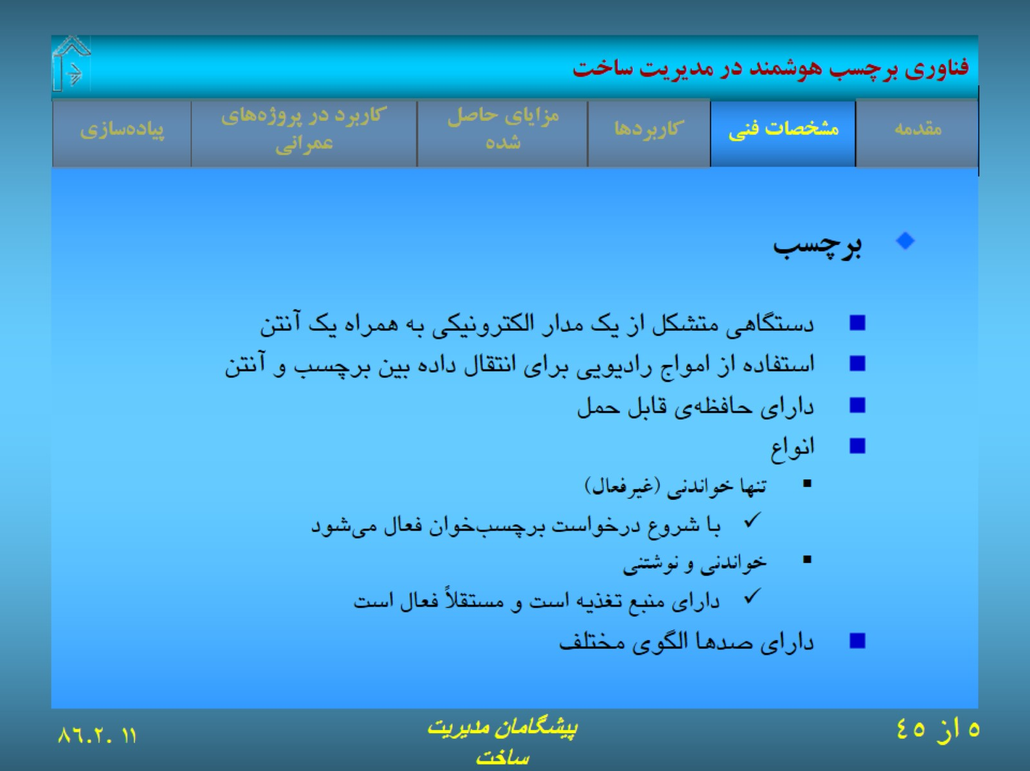
فناوري برچسب هوشمند در مديريت ساخت

Slide 6
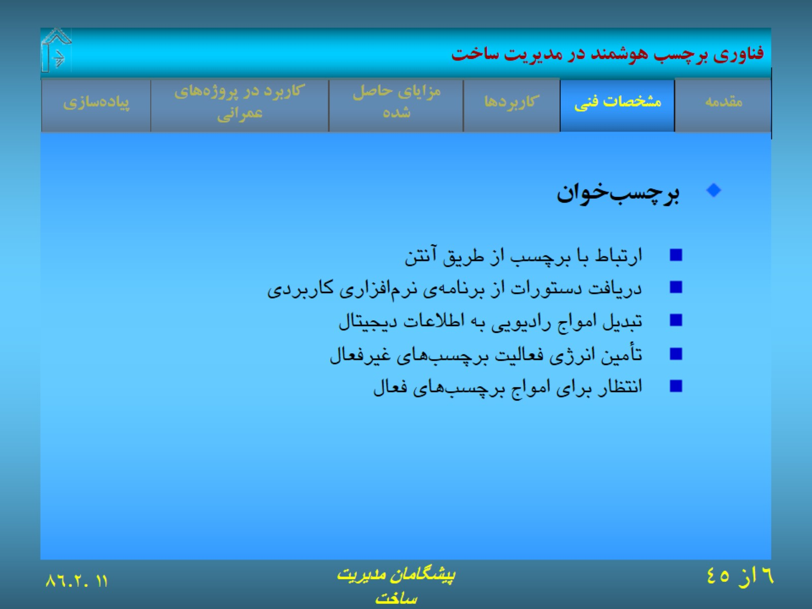
فناوري برچسب هوشمند در مديريت ساخت

Slide 7
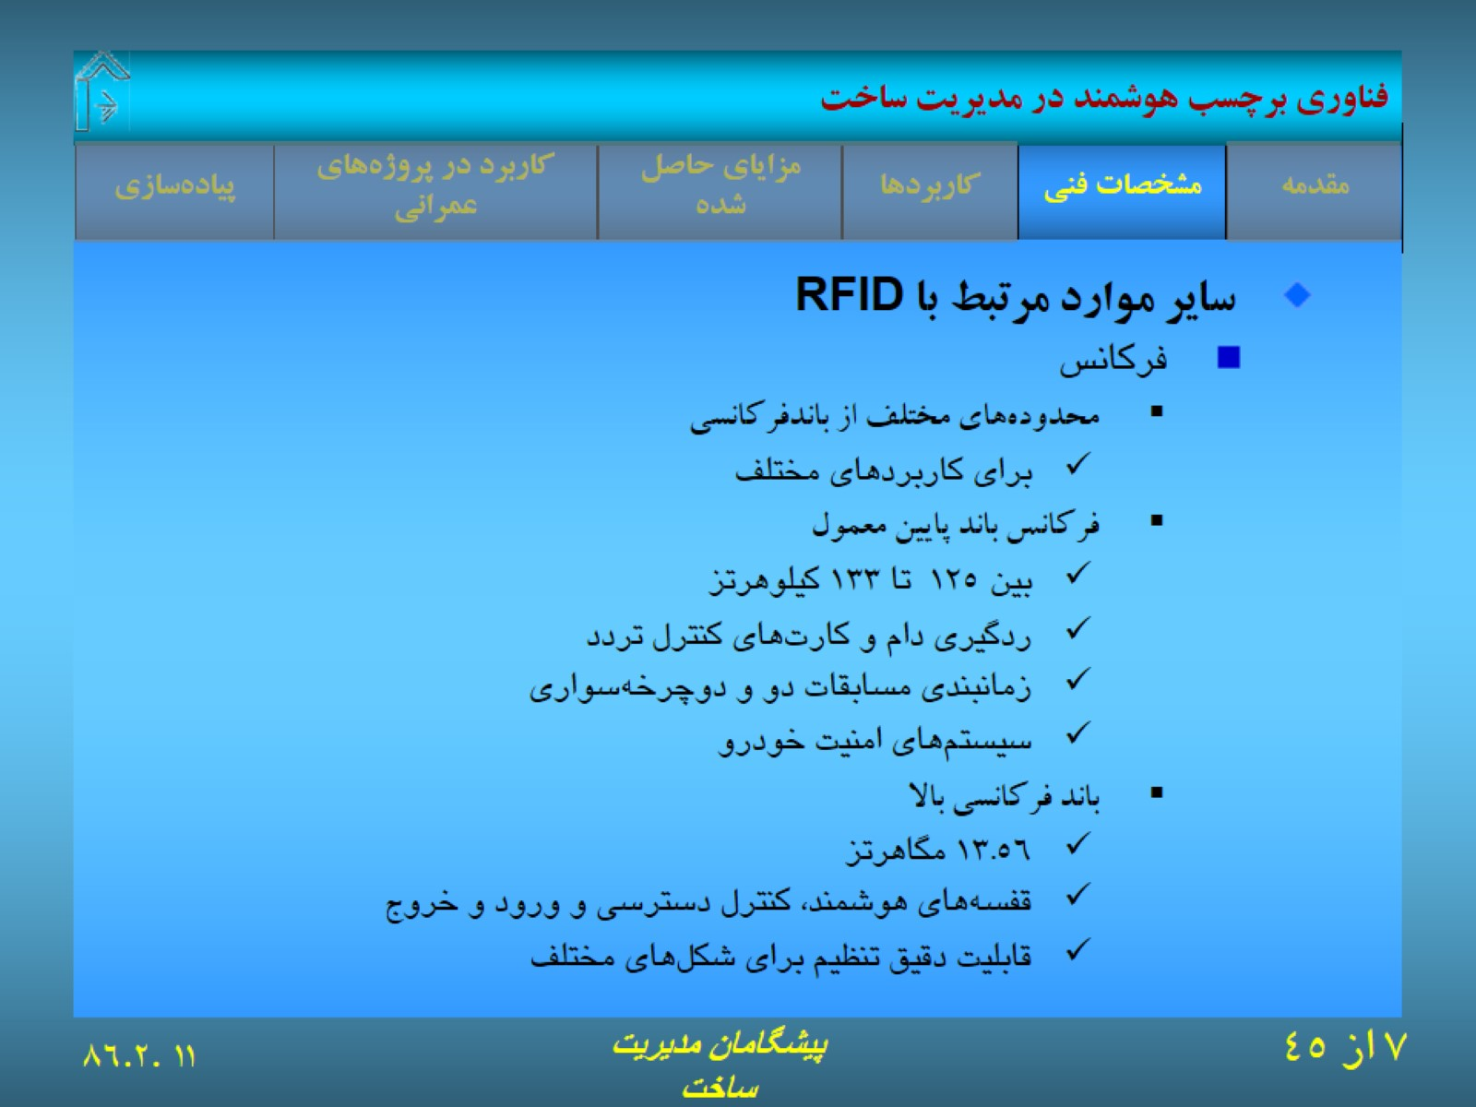
فناوري برچسب هوشمند در مديريت ساخت

Slide 8
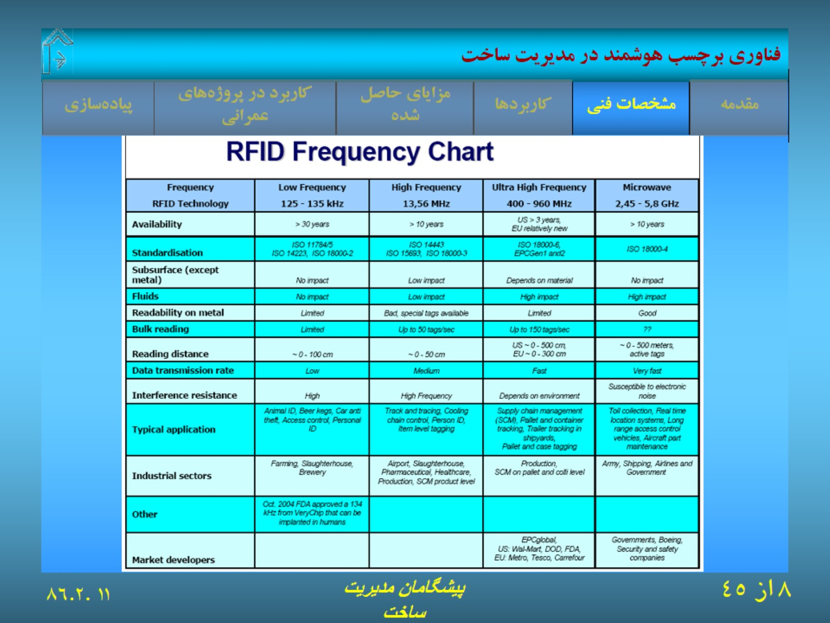
فناوري برچسب هوشمند در مديريت ساخت

Slide 9
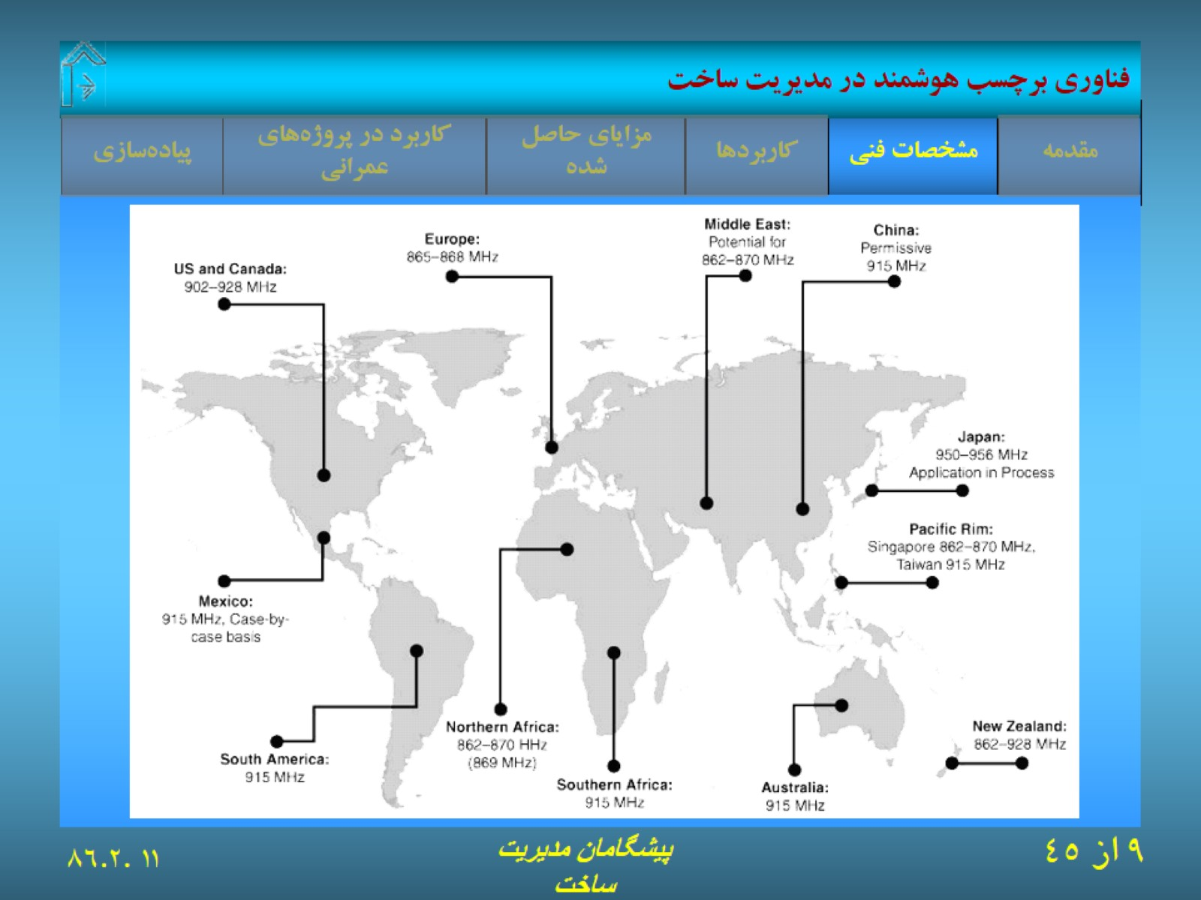
فناوري برچسب هوشمند در مديريت ساخت

Slide 10
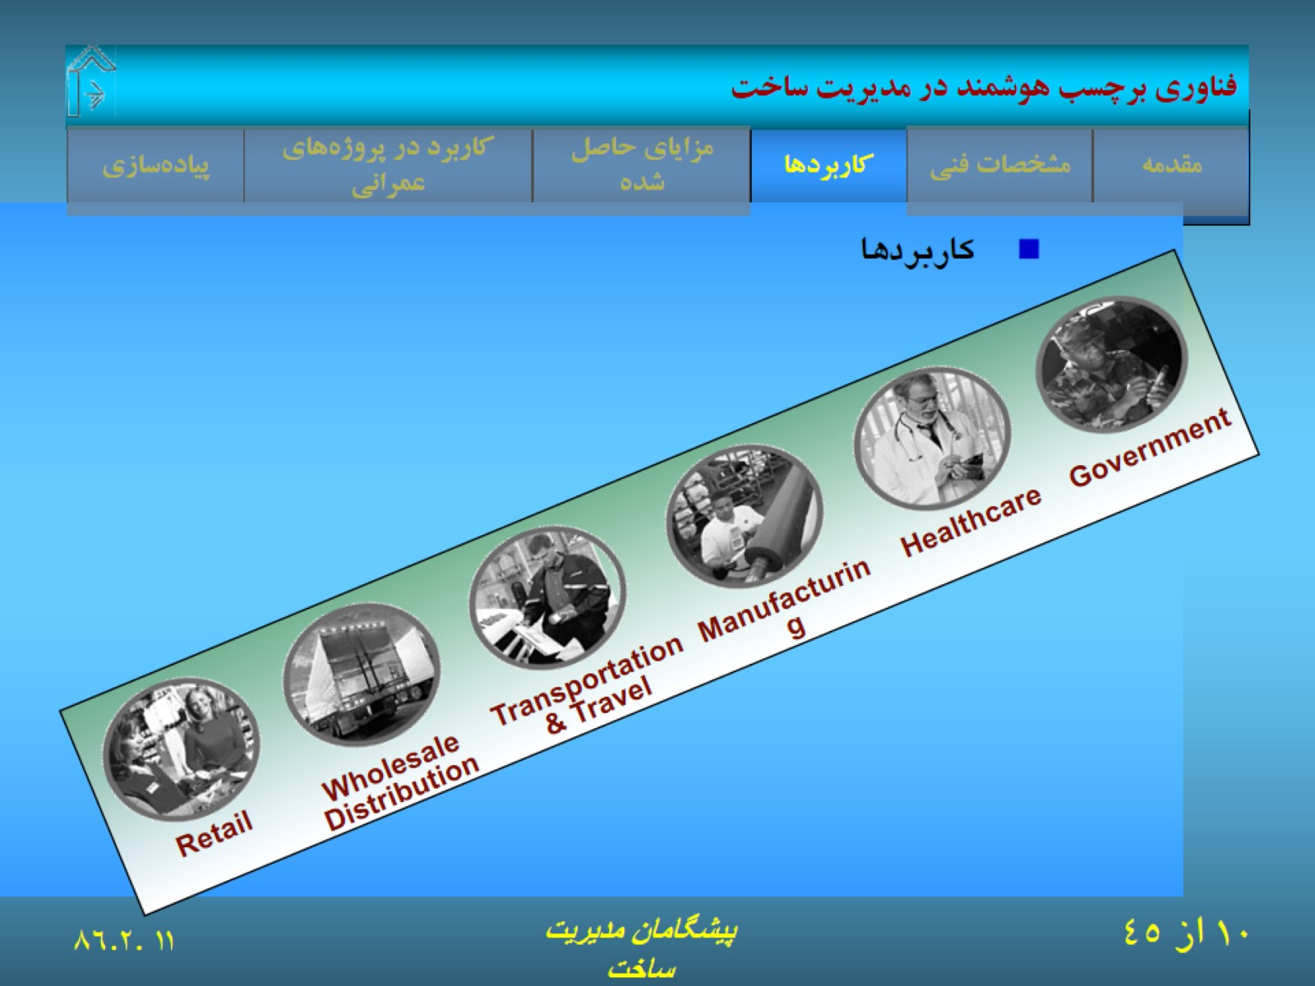
فناوري برچسب هوشمند در مديريت ساخت

Slide 11
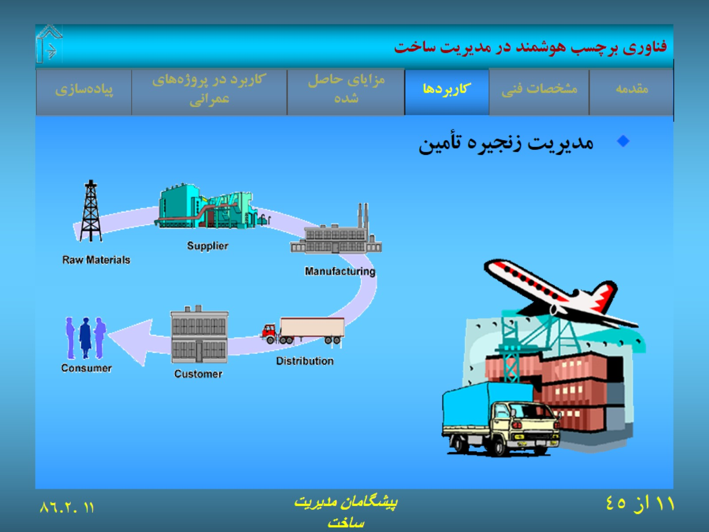
فناوري برچسب هوشمند در مديريت ساخت

Slide 12
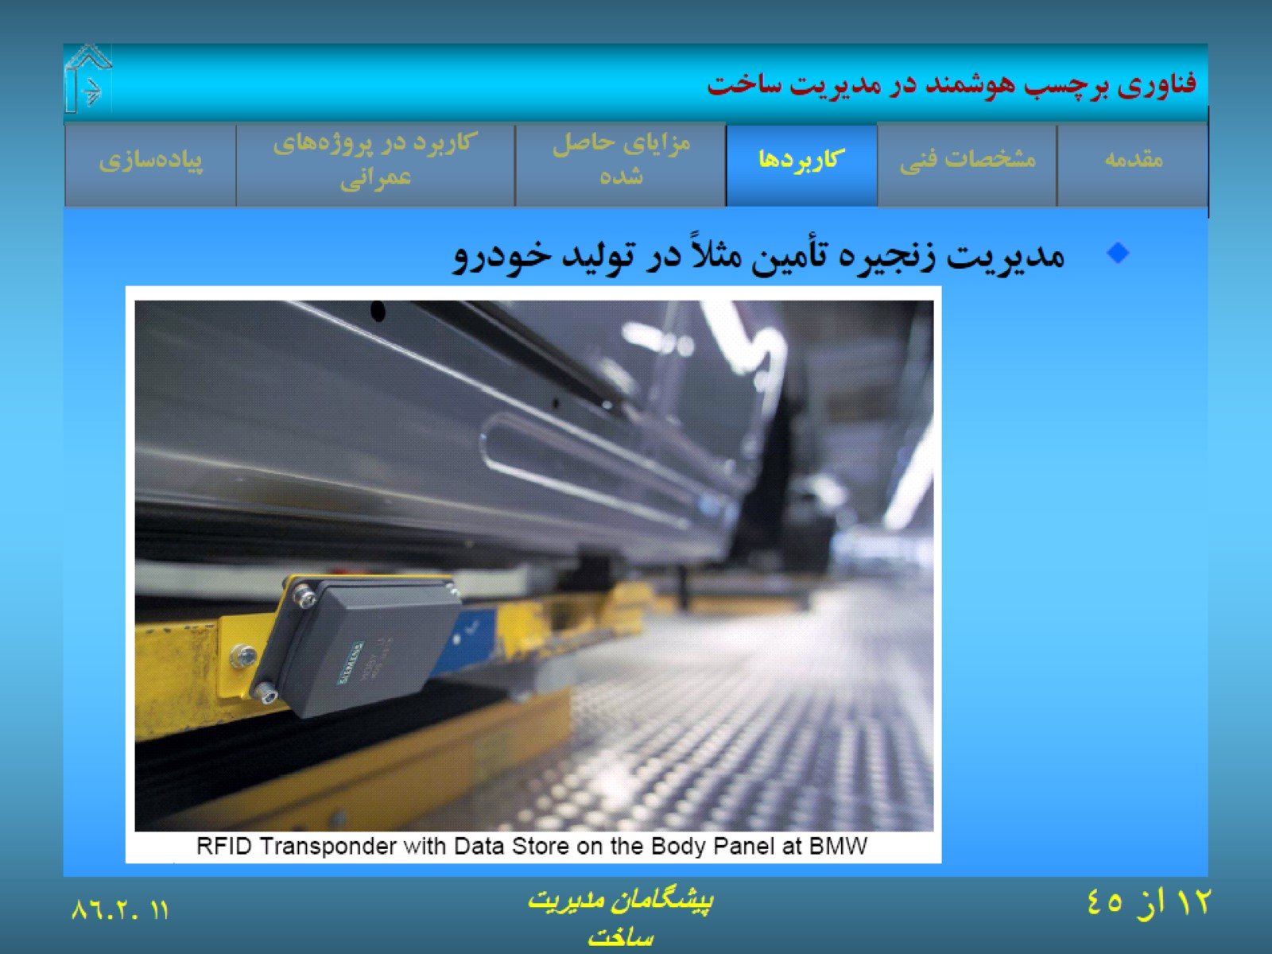
فناوري برچسب هوشمند در مديريت ساخت

Slide 13
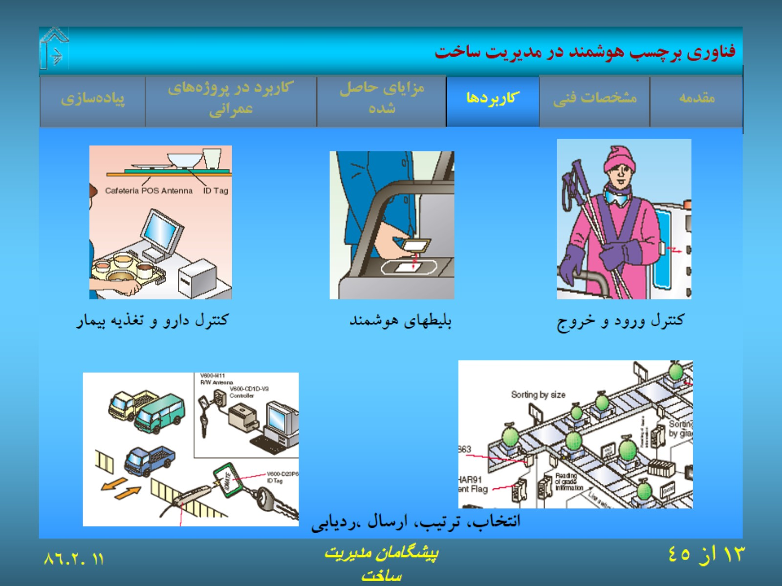
فناوري برچسب هوشمند در مديريت ساخت

Slide 14
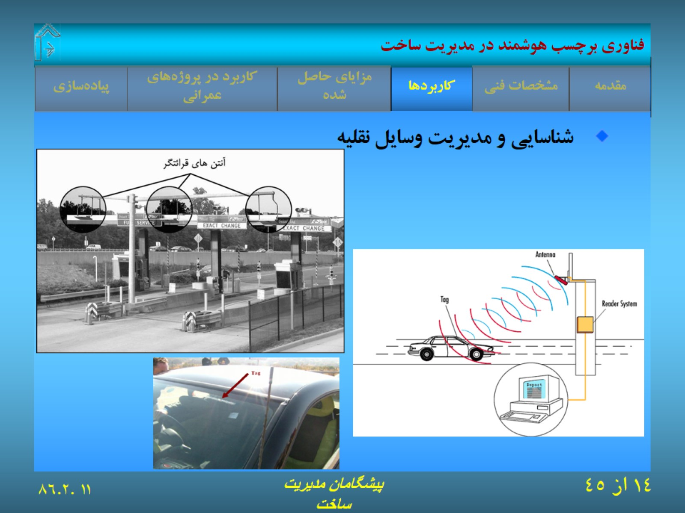
فناوري برچسب هوشمند در مديريت ساخت

Slide 15
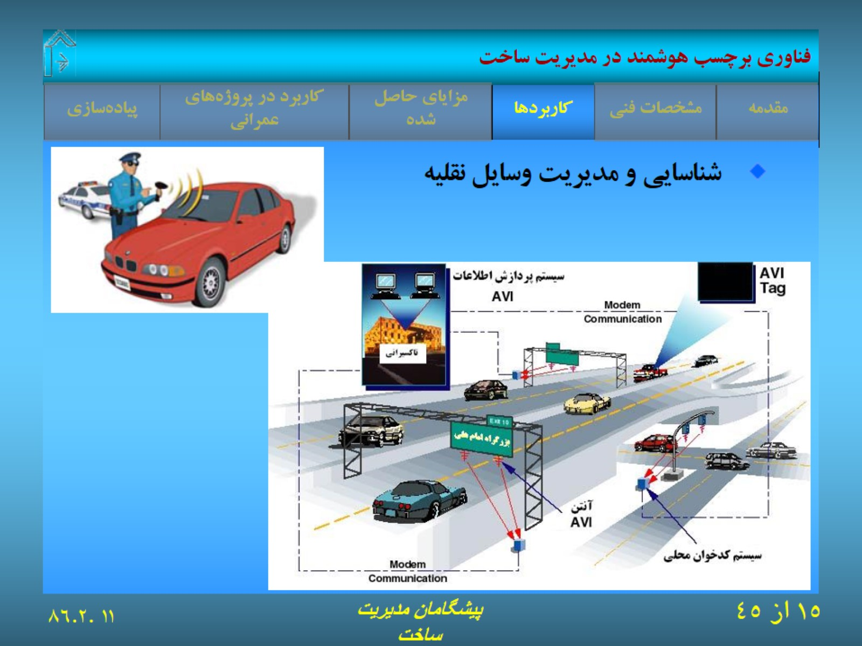
فناوري برچسب هوشمند در مديريت ساخت

Slide 16
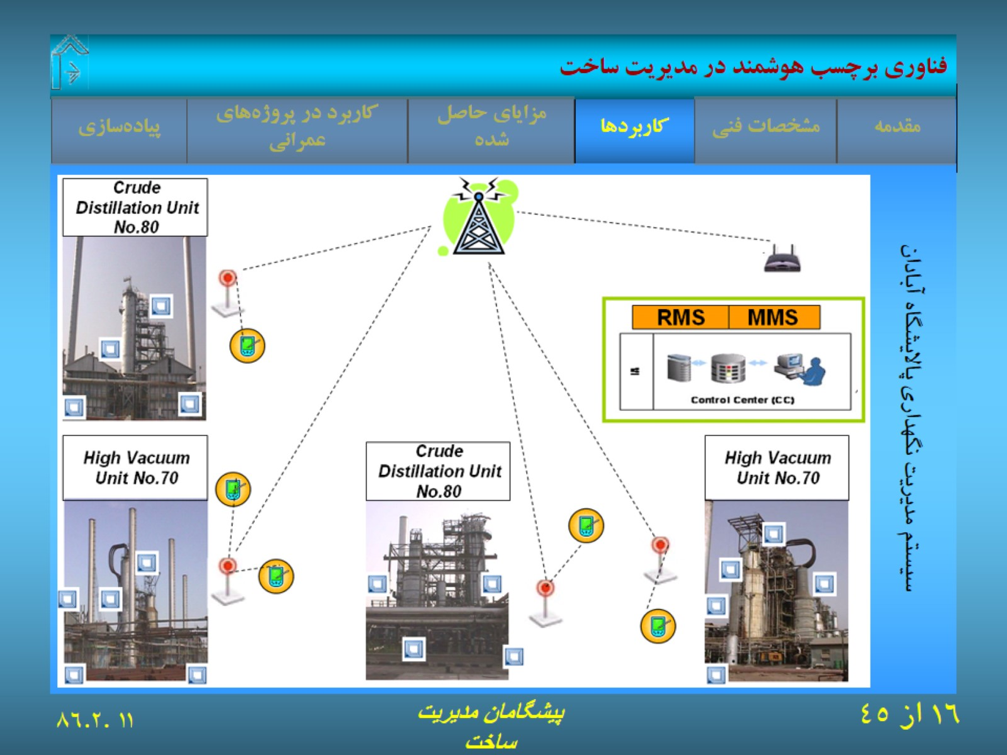
فناوري برچسب هوشمند در مديريت ساخت

Slide 17
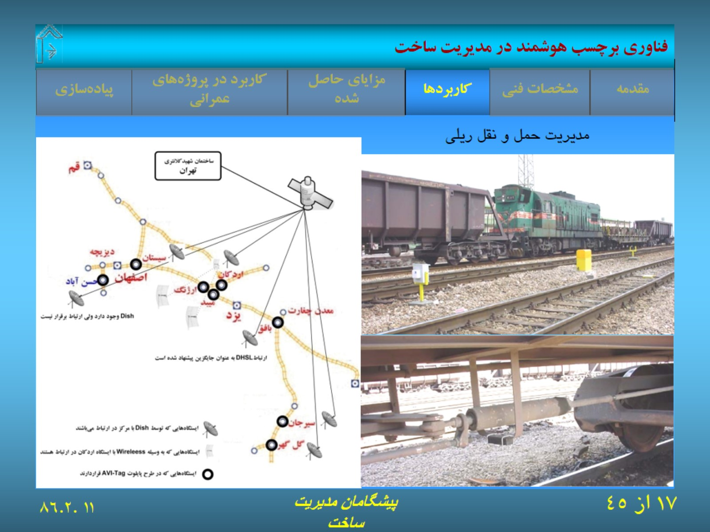
فناوري برچسب هوشمند در مديريت ساخت

Slide 18
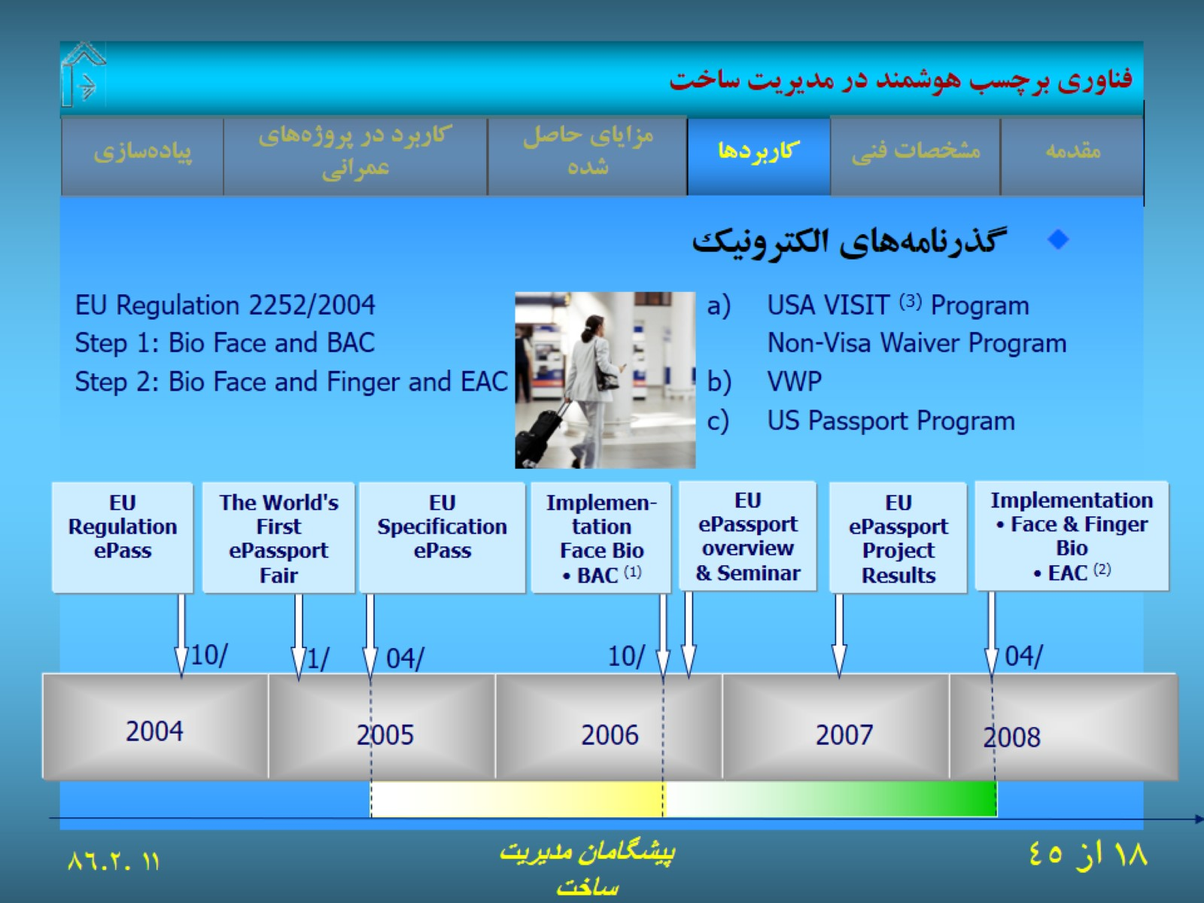
فناوري برچسب هوشمند در مديريت ساخت

Slide 19
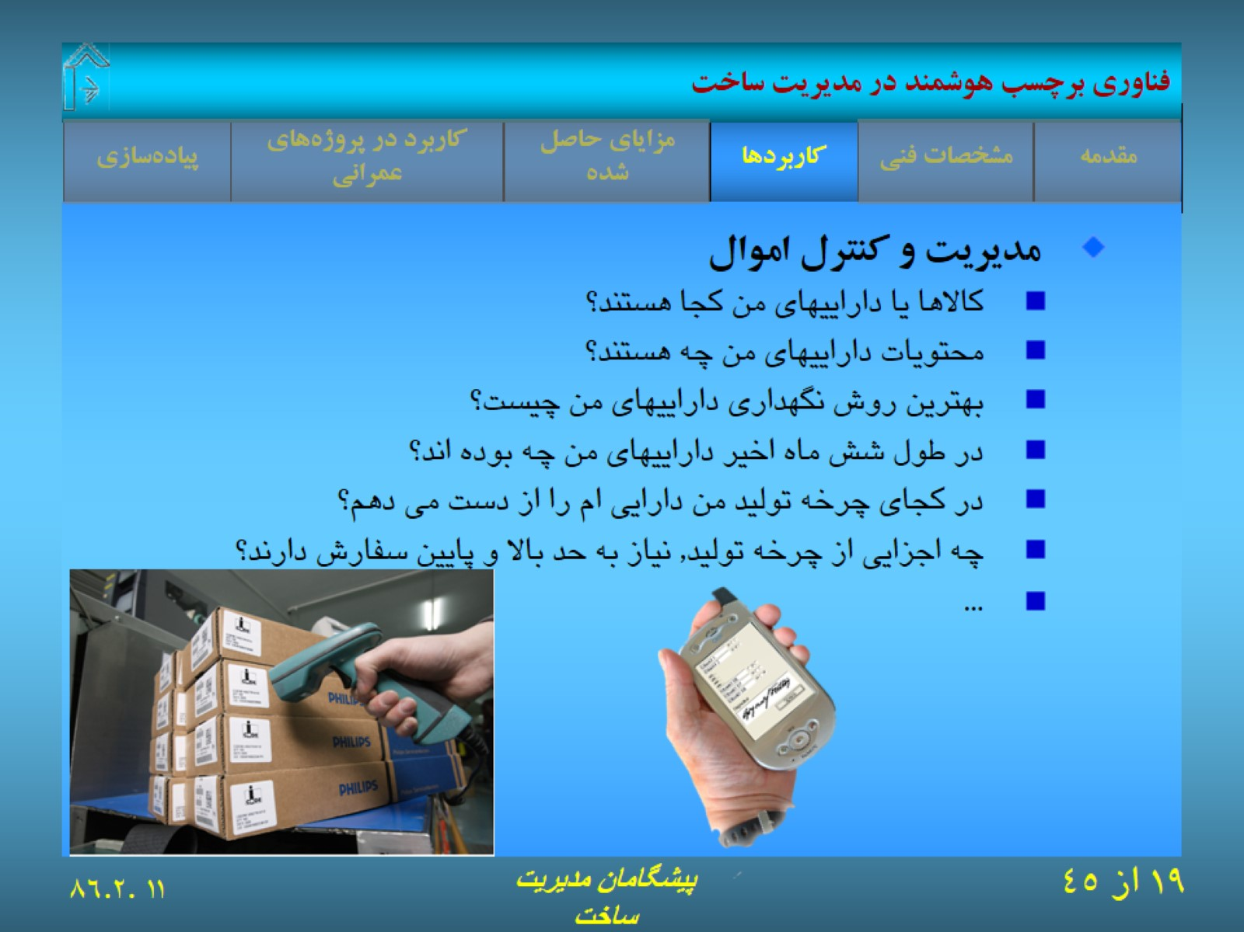
فناوري برچسب هوشمند در مديريت ساخت

Slide 20
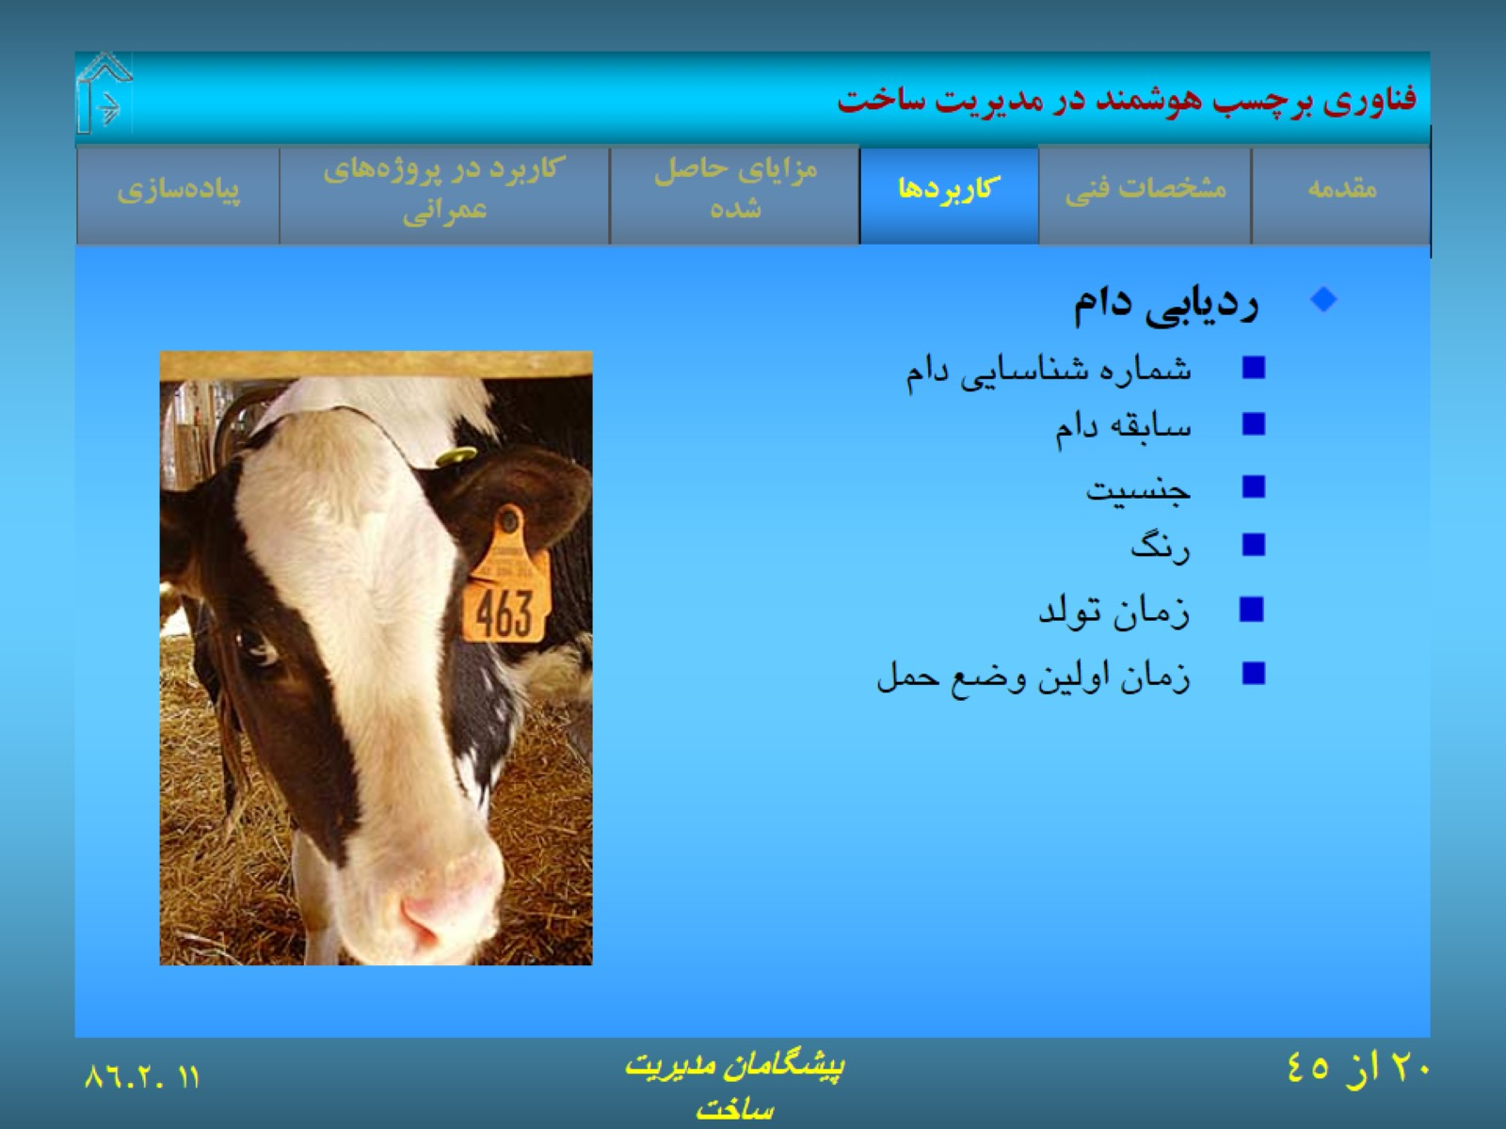
فناوري برچسب هوشمند در مديريت ساخت

Slide 21
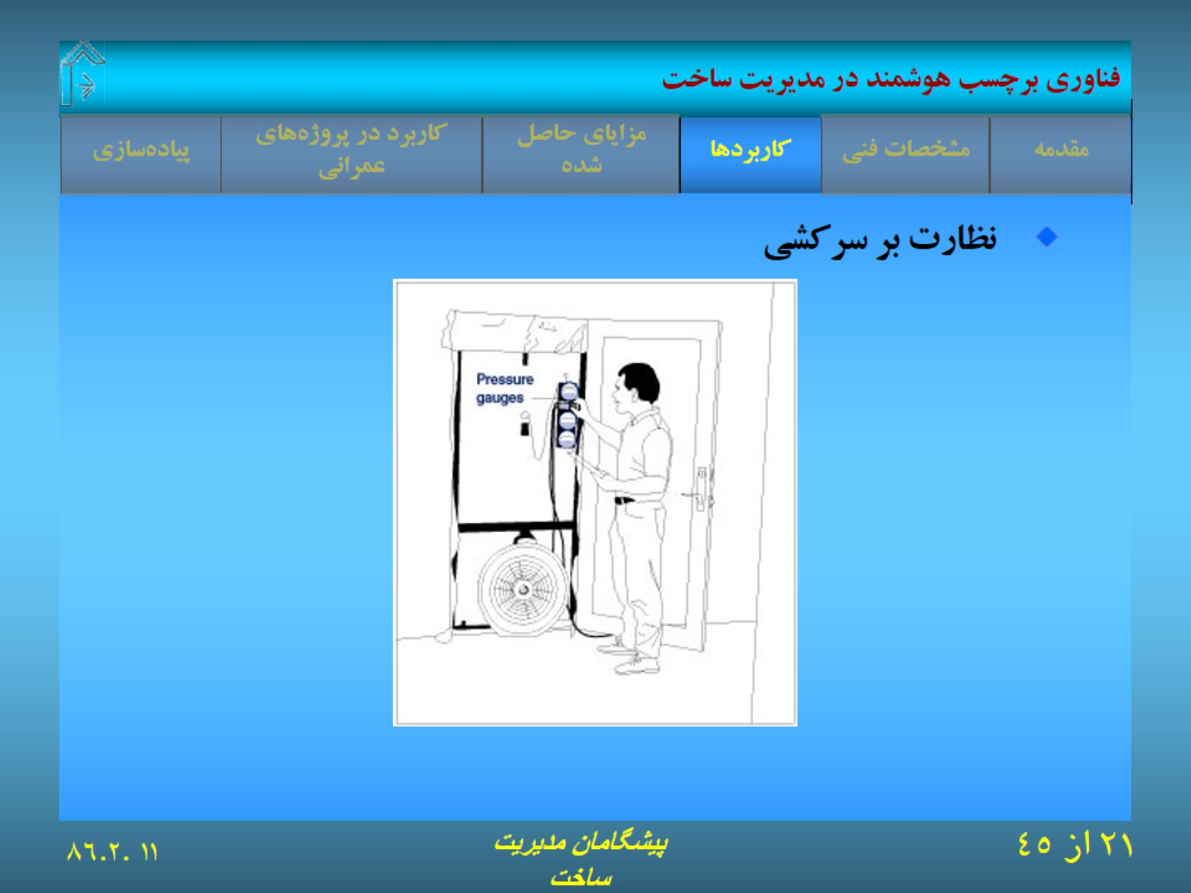
فناوري برچسب هوشمند در مديريت ساخت

Slide 22
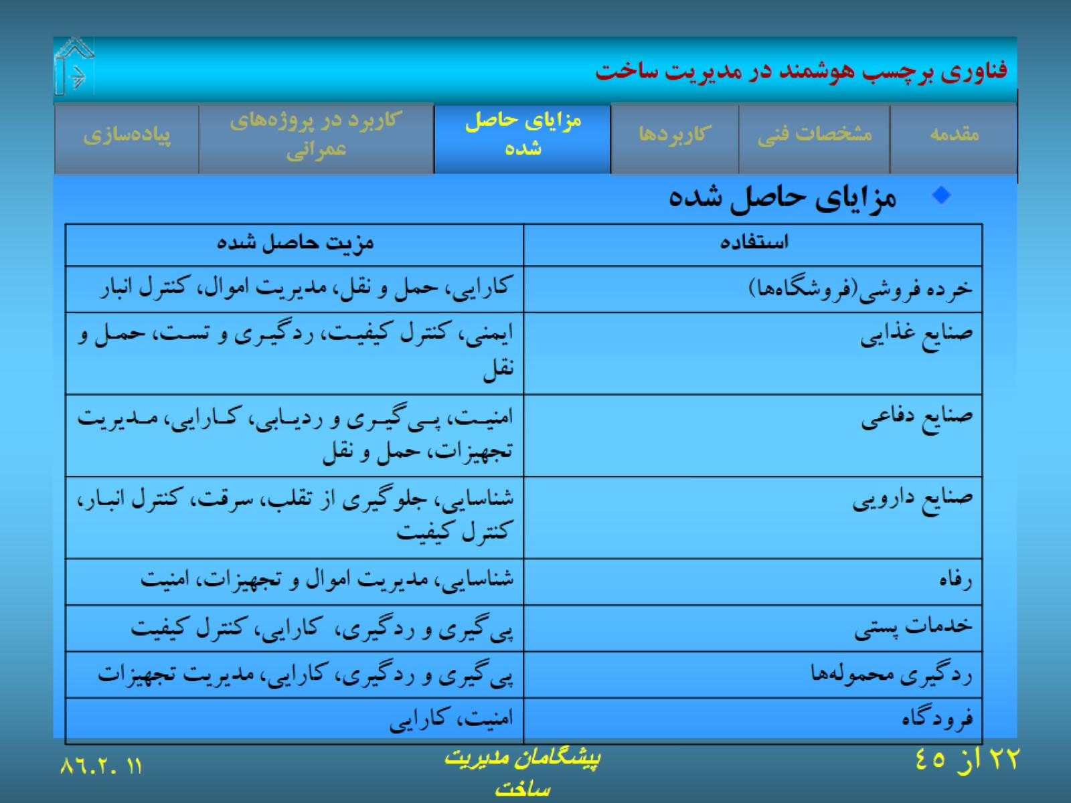
فناوري برچسب هوشمند در مديريت ساخت

Slide 23
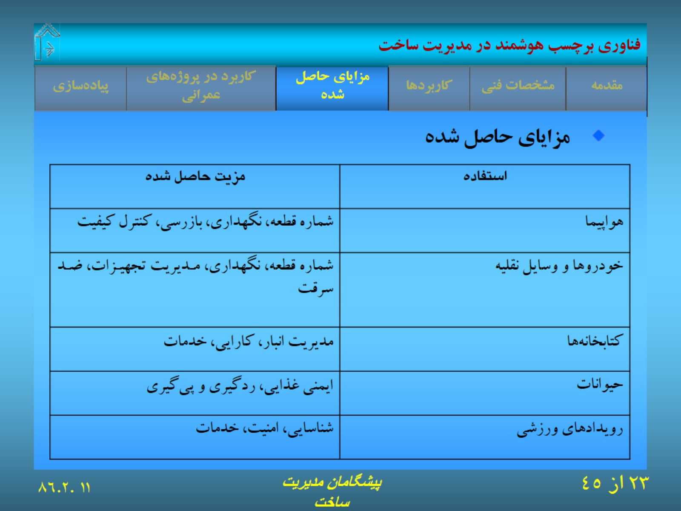
فناوري برچسب هوشمند در مديريت ساخت

Slide 24
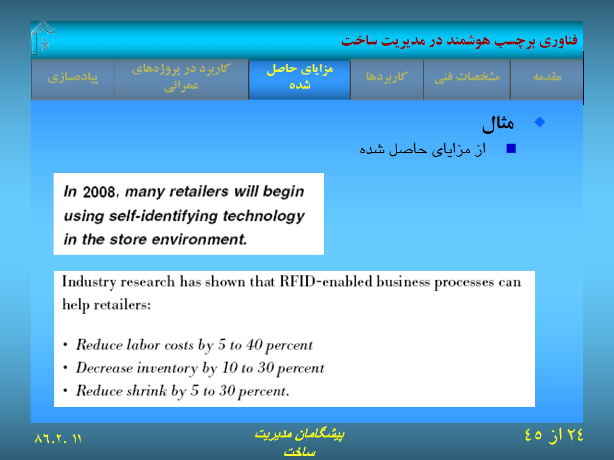
فناوري برچسب هوشمند در مديريت ساخت

Slide 25
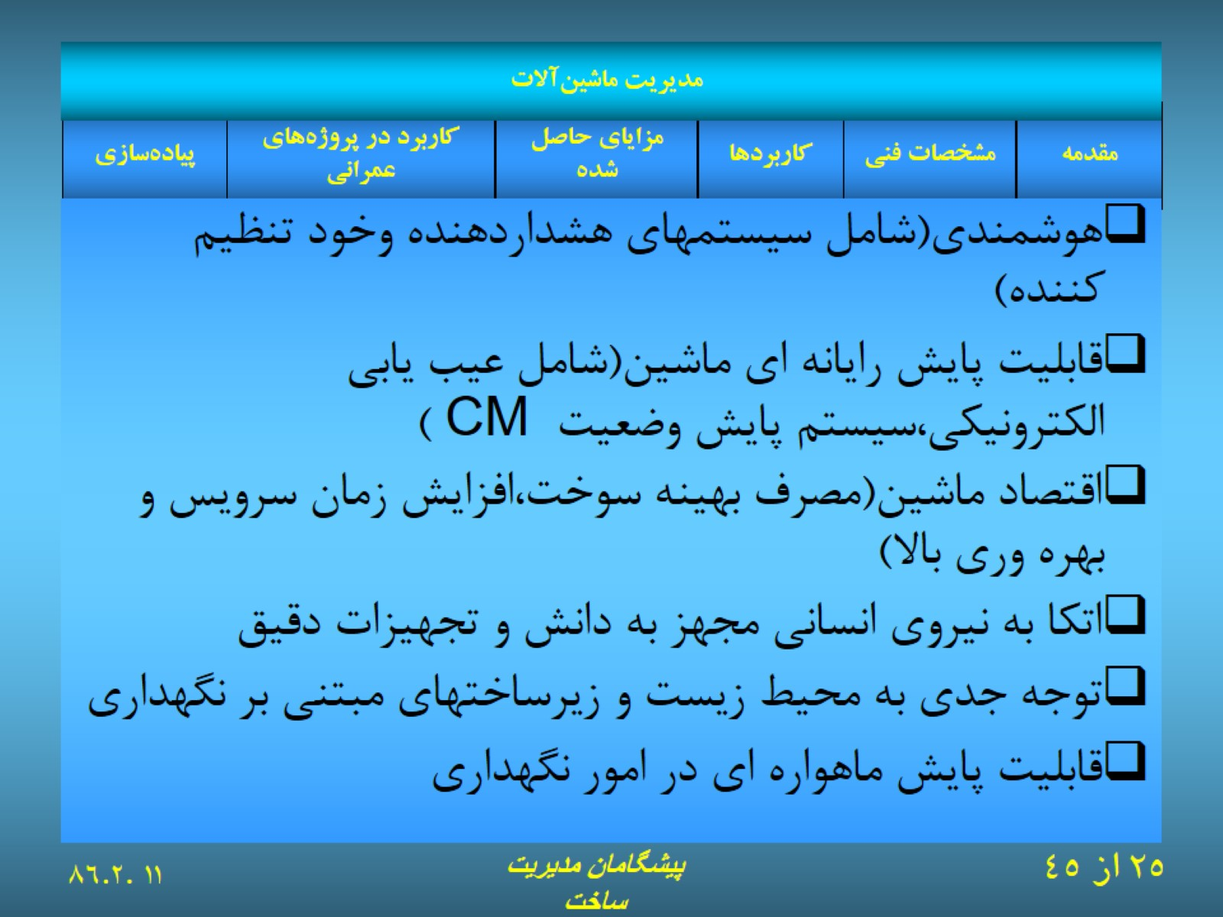
مديريت ماشين‌آلات

Slide 26
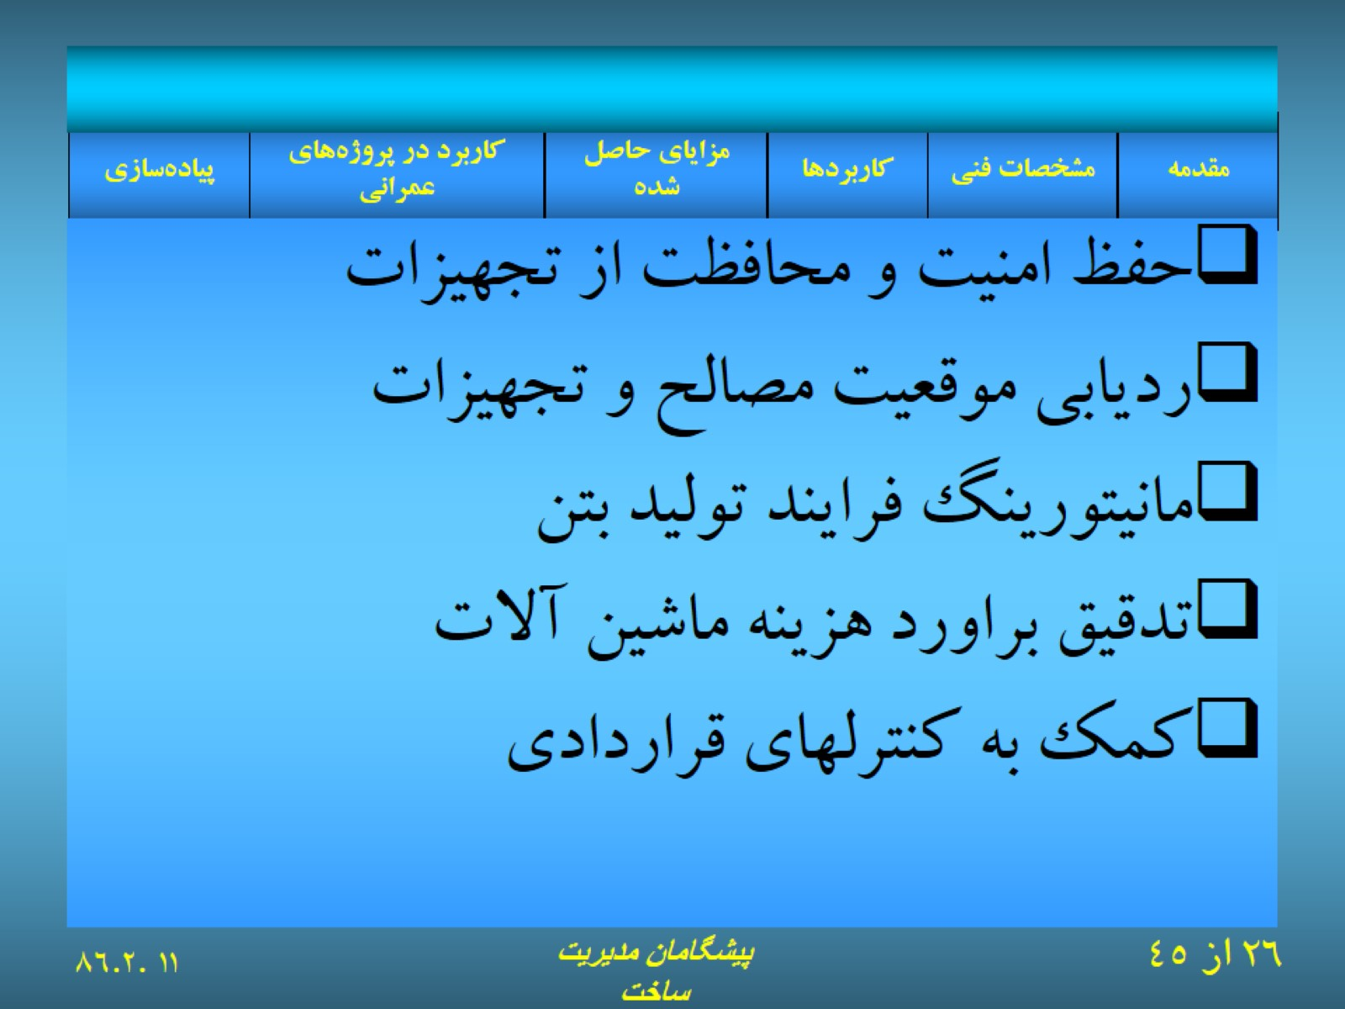

Slide 27
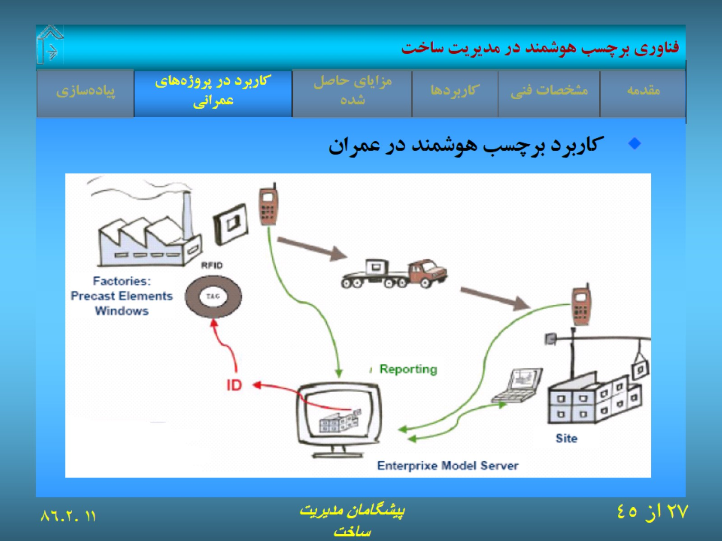
فناوري برچسب هوشمند در مديريت ساخت

Slide 28
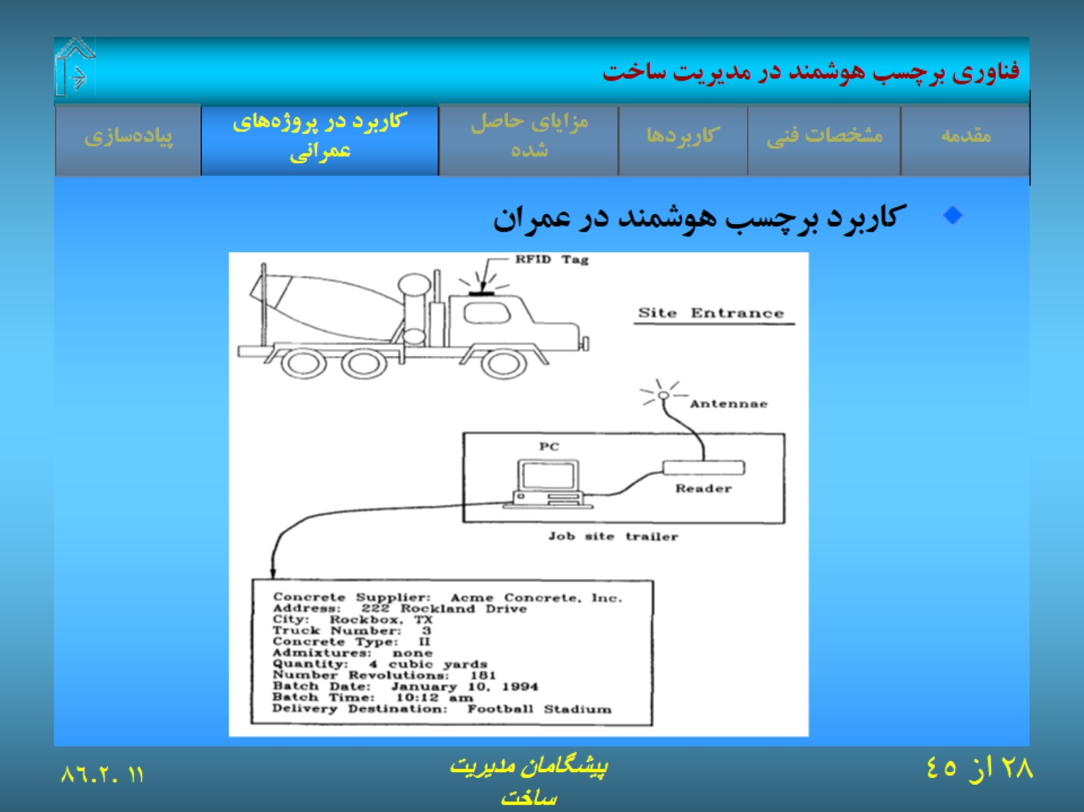
فناوري برچسب هوشمند در مديريت ساخت

Slide 29
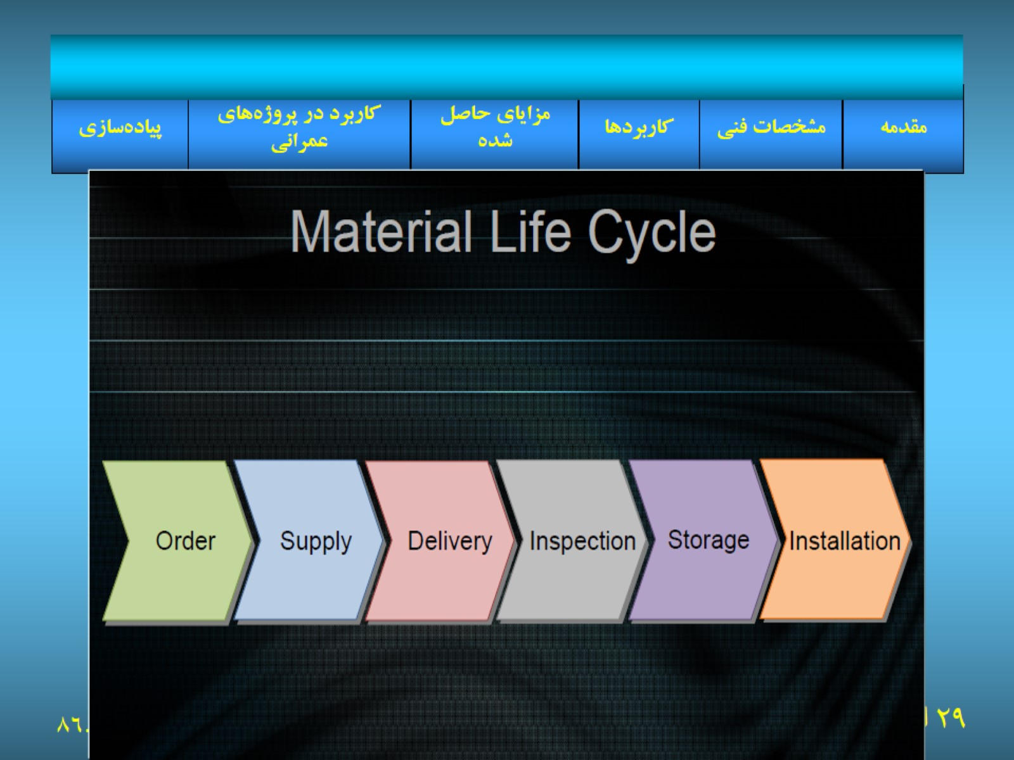

Slide 30
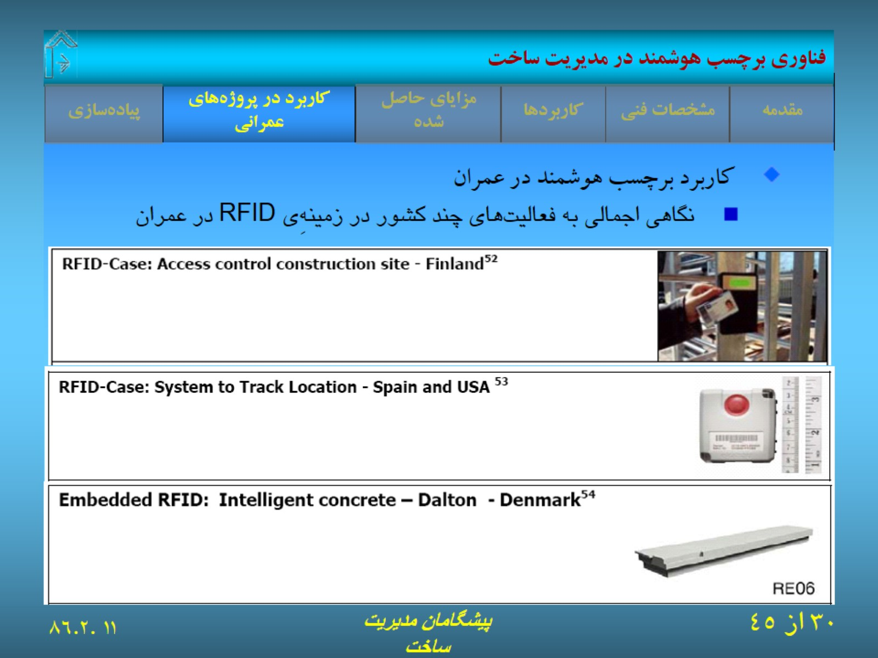
فناوري برچسب هوشمند در مديريت ساخت

Slide 31
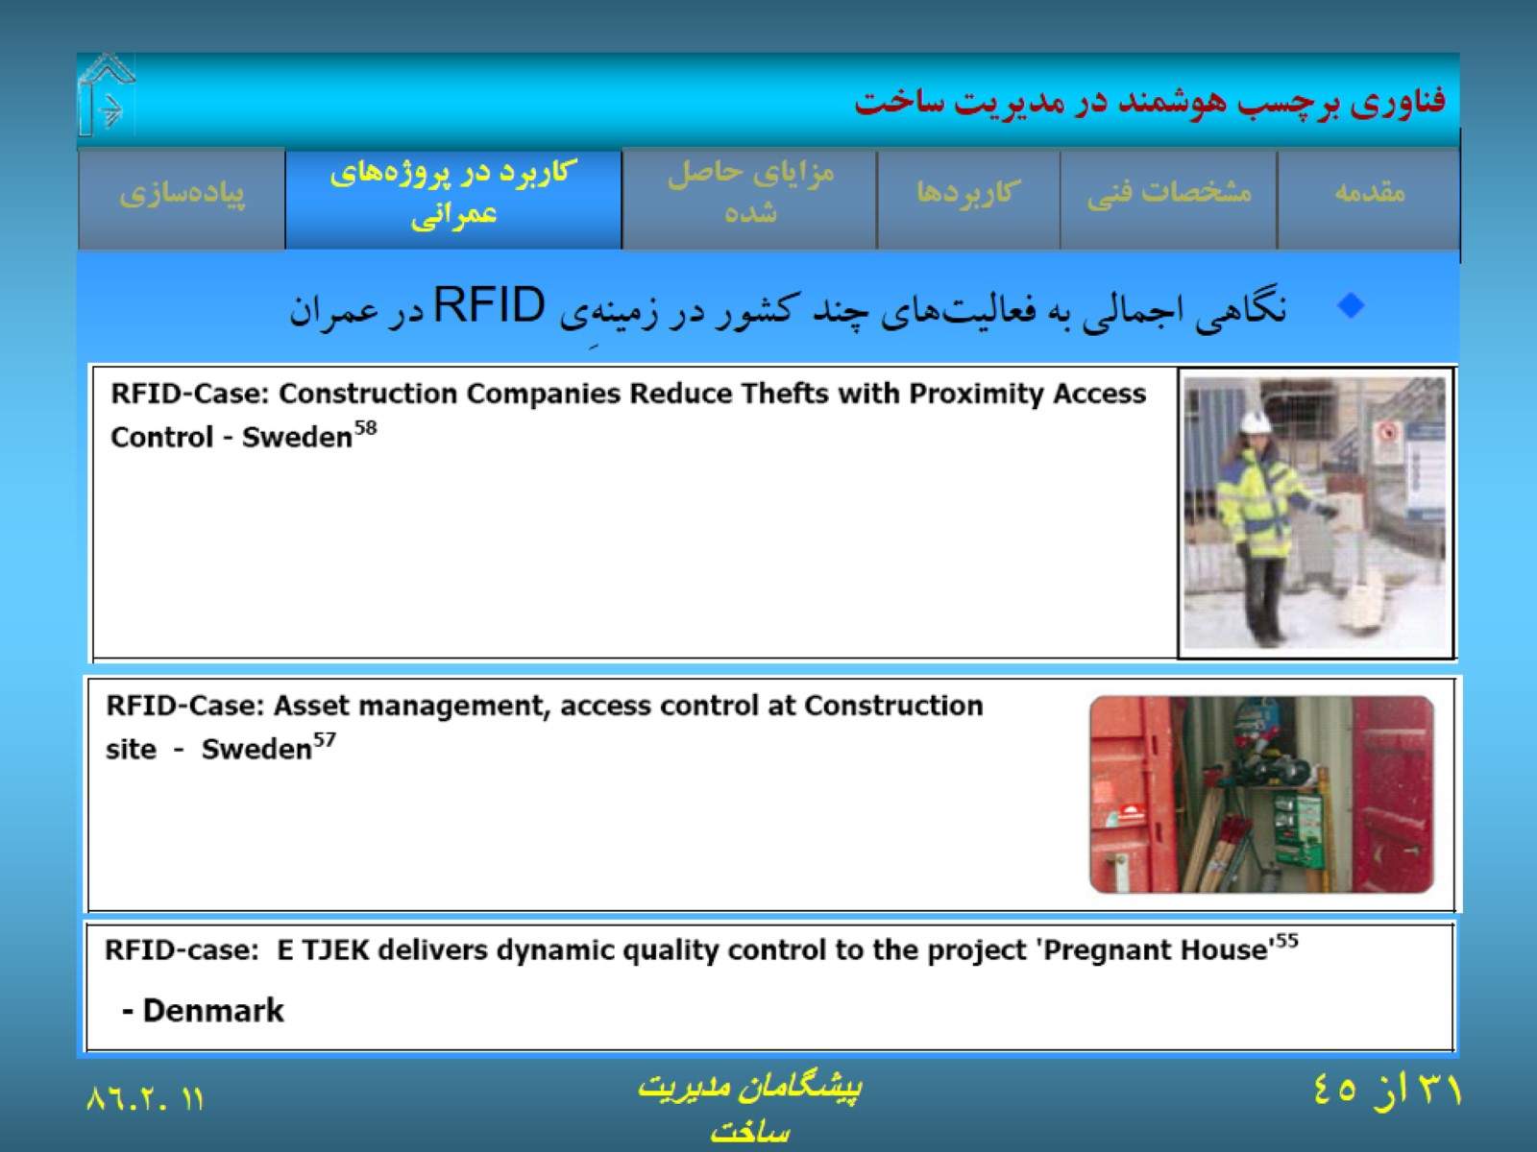
فناوري برچسب هوشمند در مديريت ساخت

Slide 32
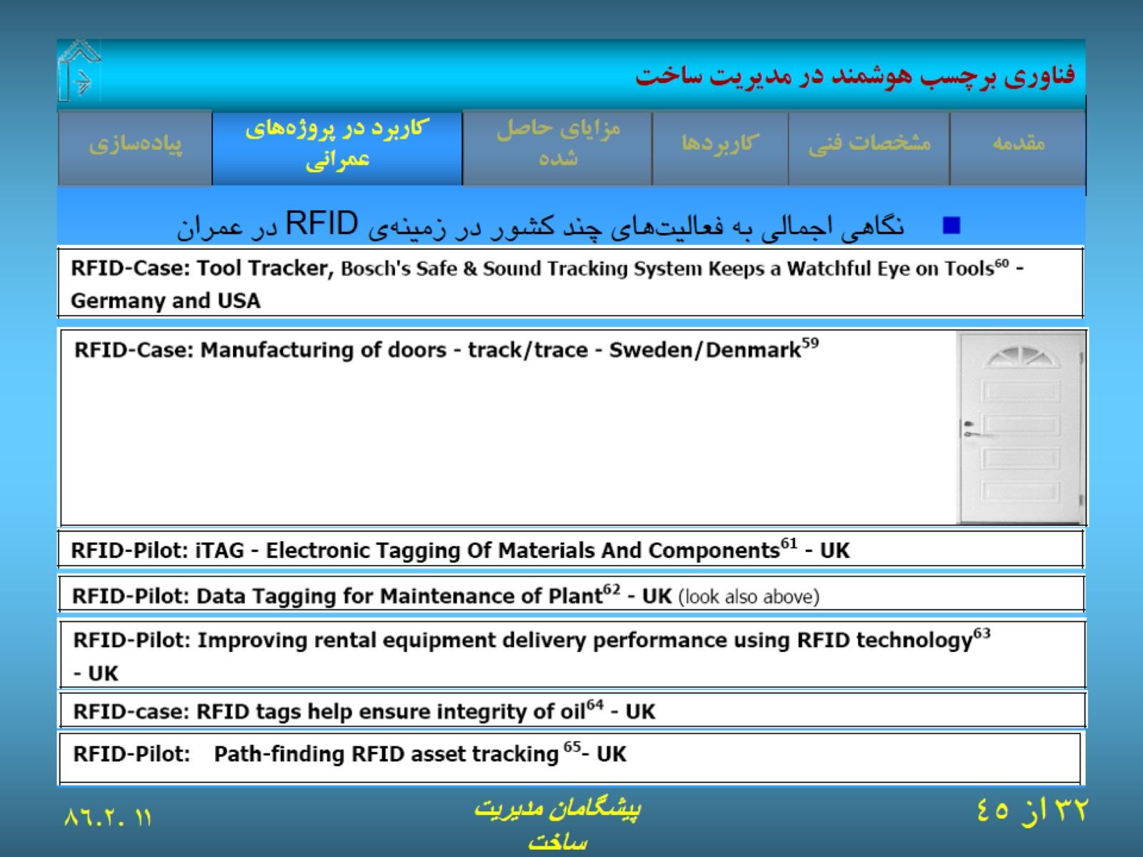
فناوري برچسب هوشمند در مديريت ساخت

Slide 33
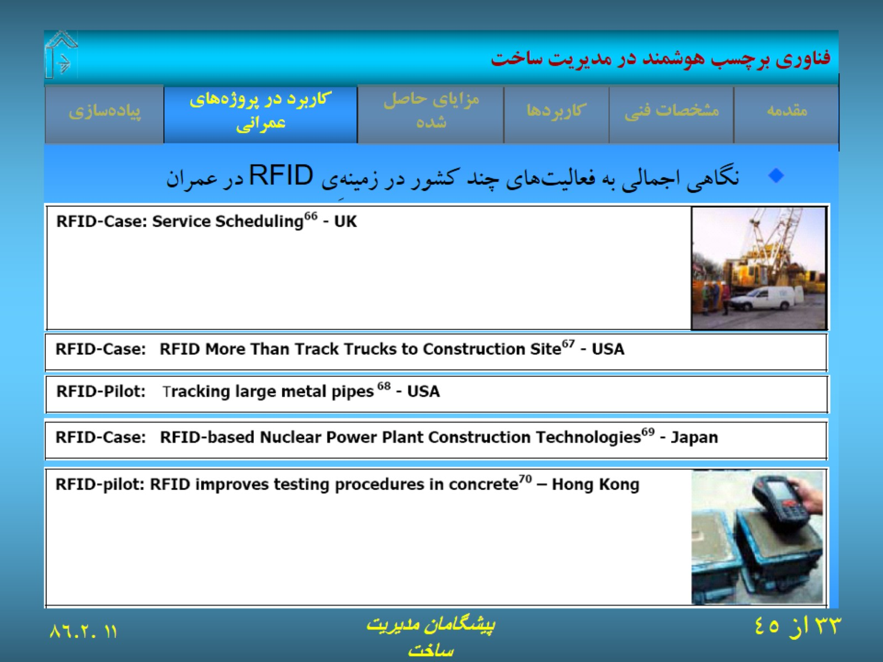
فناوري برچسب هوشمند در مديريت ساخت

Slide 34
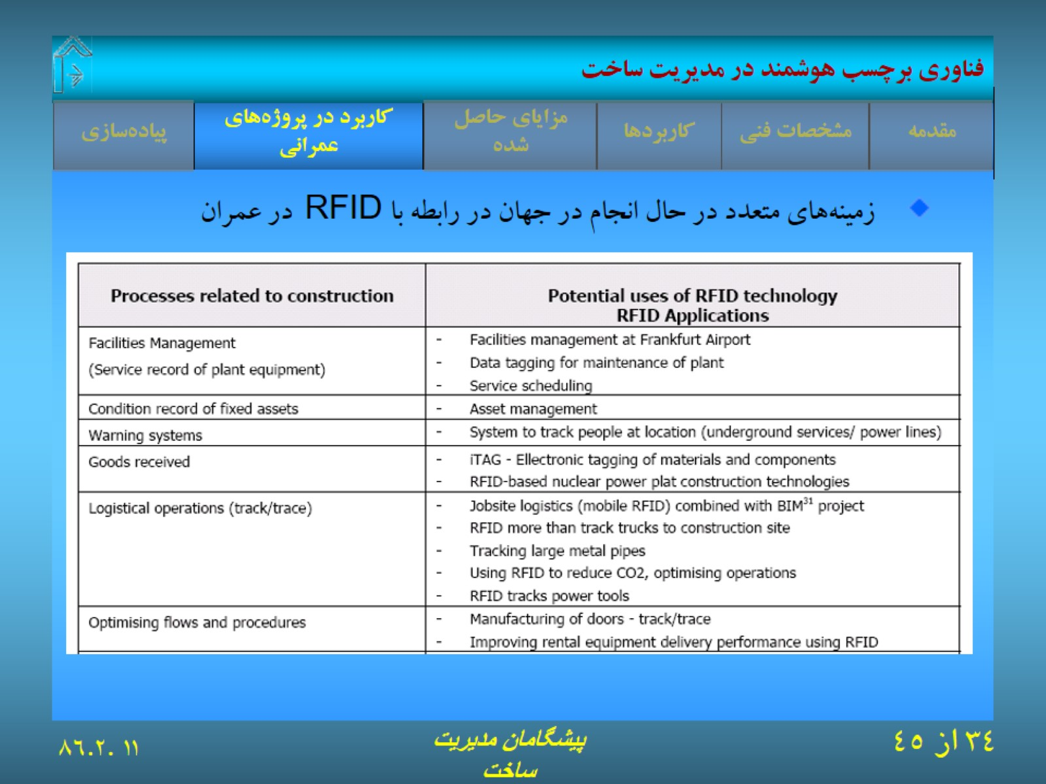
فناوري برچسب هوشمند در مديريت ساخت

Slide 35
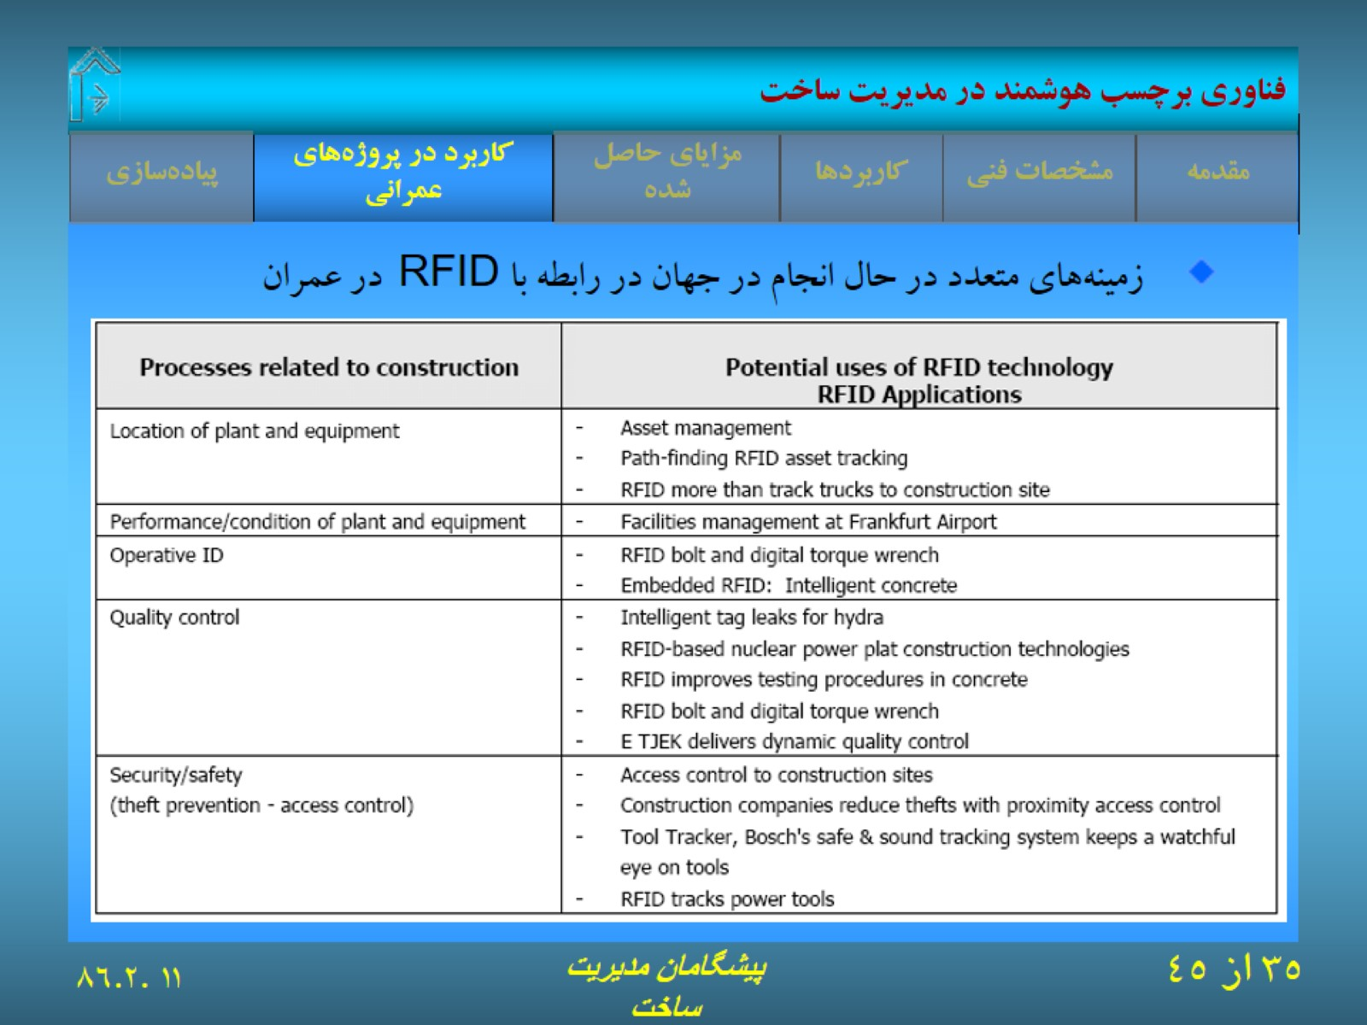
فناوري برچسب هوشمند در مديريت ساخت

Slide 36
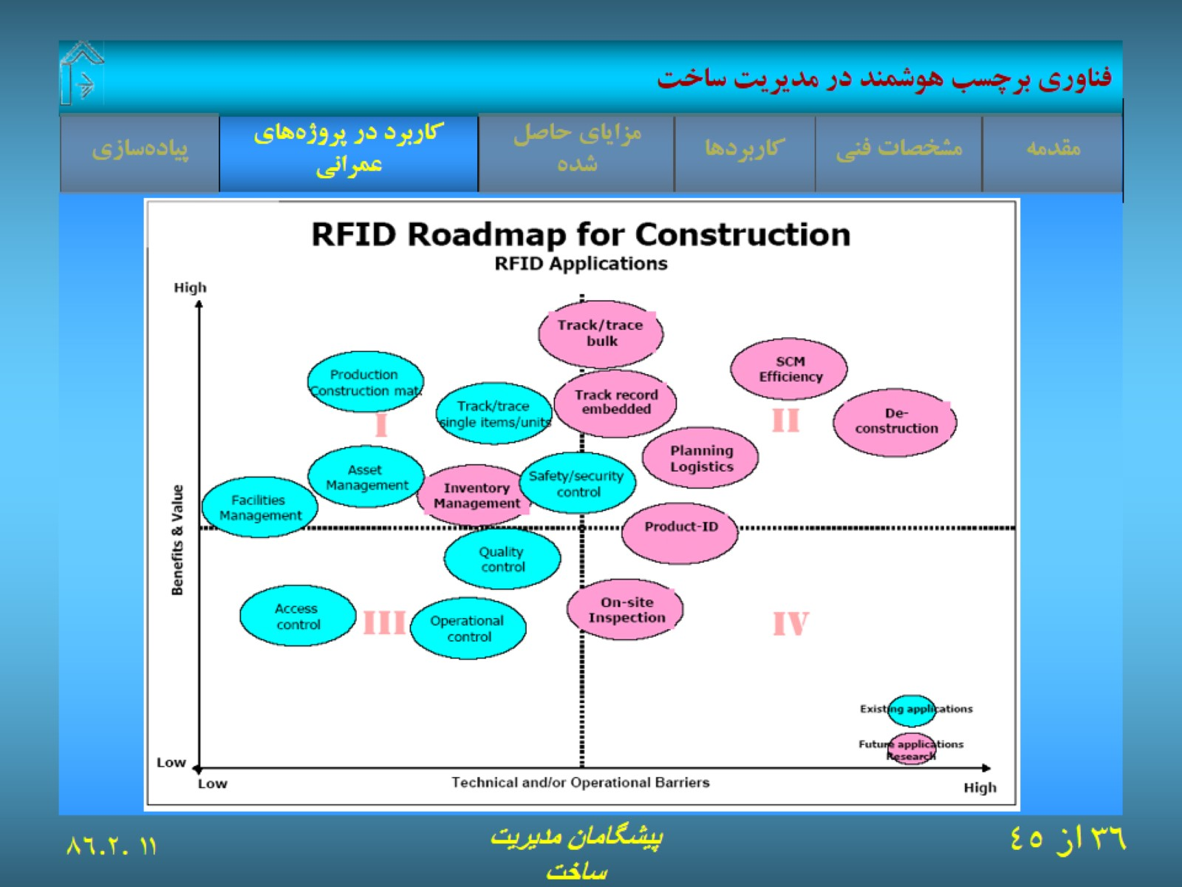
فناوري برچسب هوشمند در مديريت ساخت

Slide 37
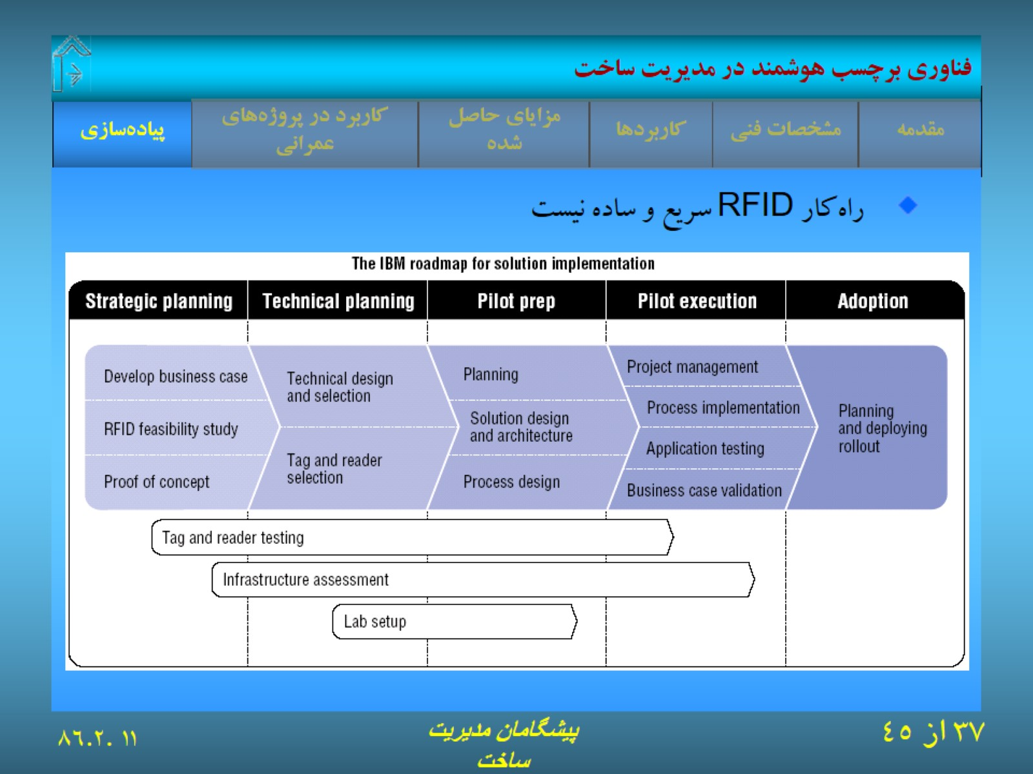
فناوري برچسب هوشمند در مديريت ساخت

Slide 38
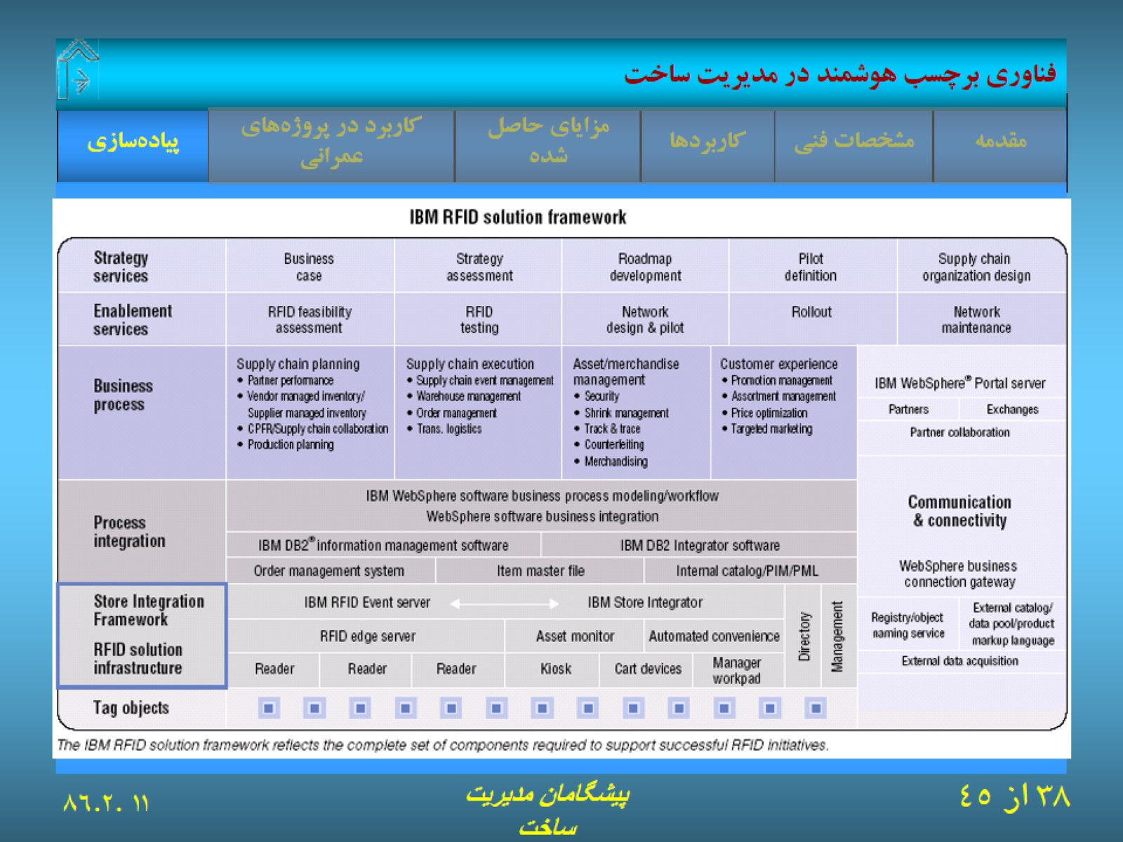
فناوري برچسب هوشمند در مديريت ساخت

Slide 39
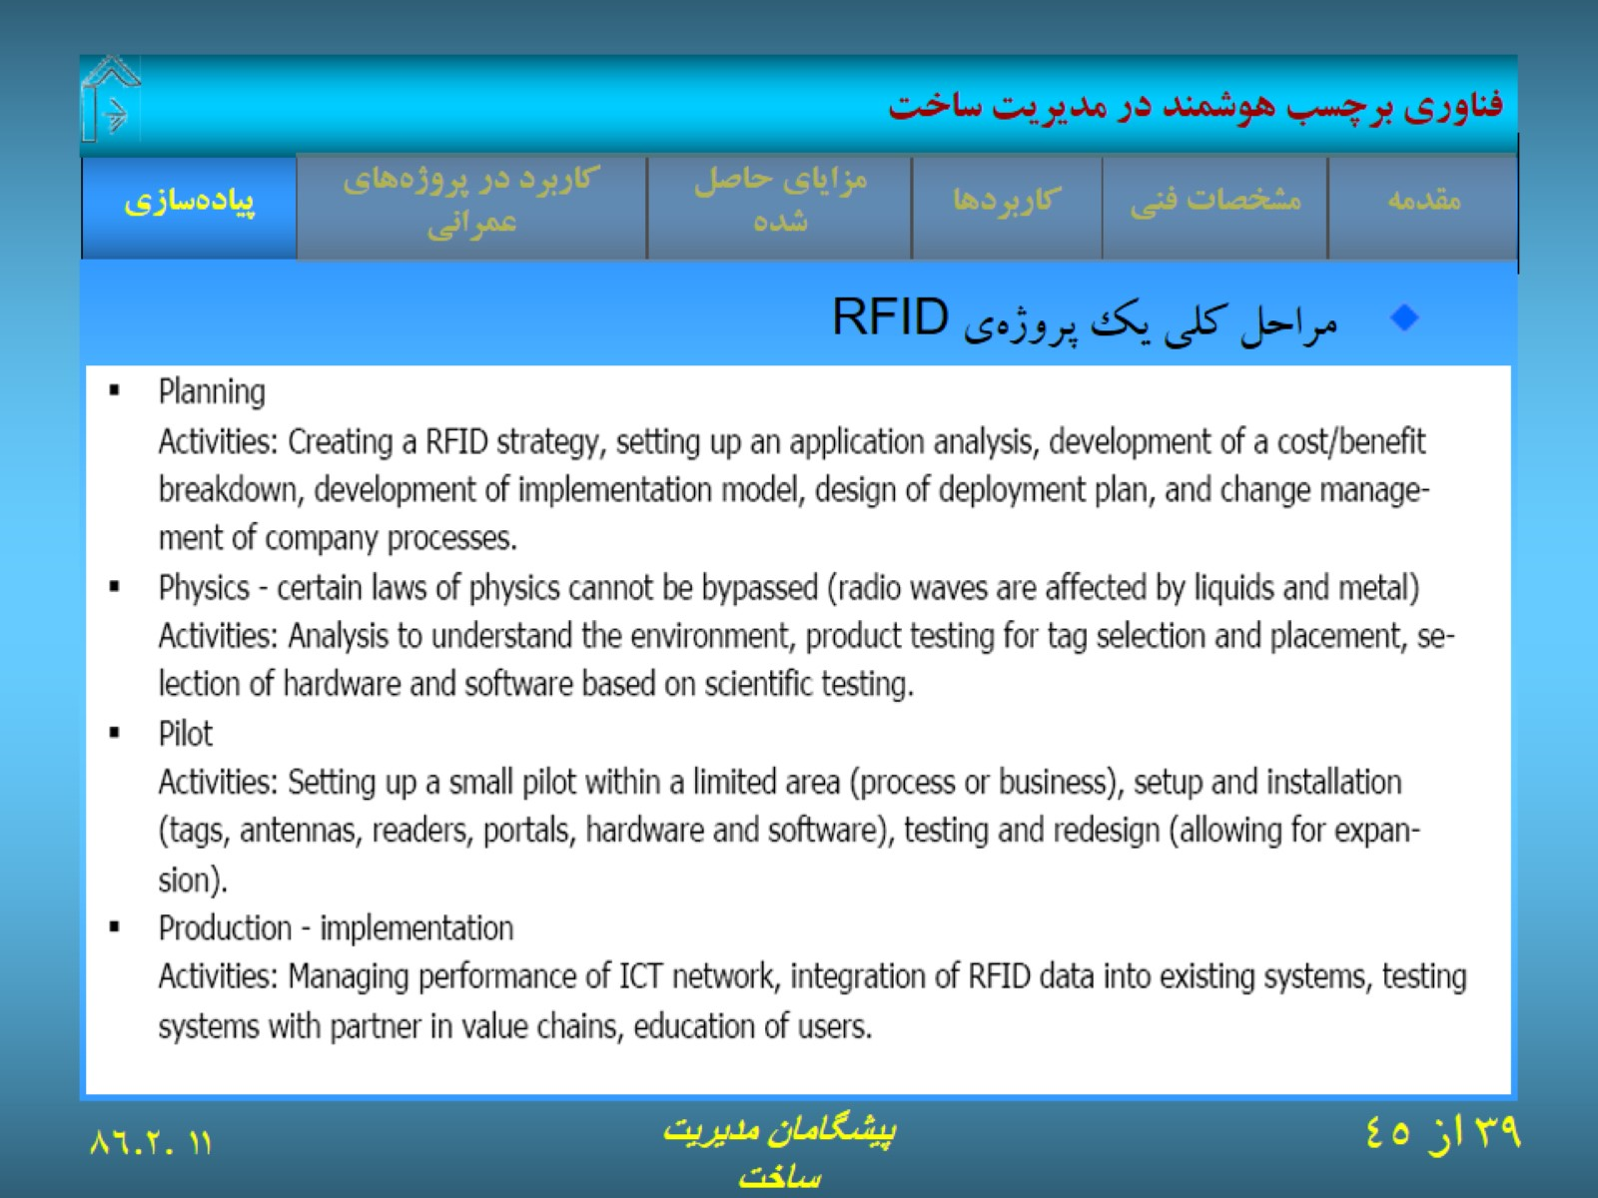
فناوري برچسب هوشمند در مديريت ساخت

Slide 40
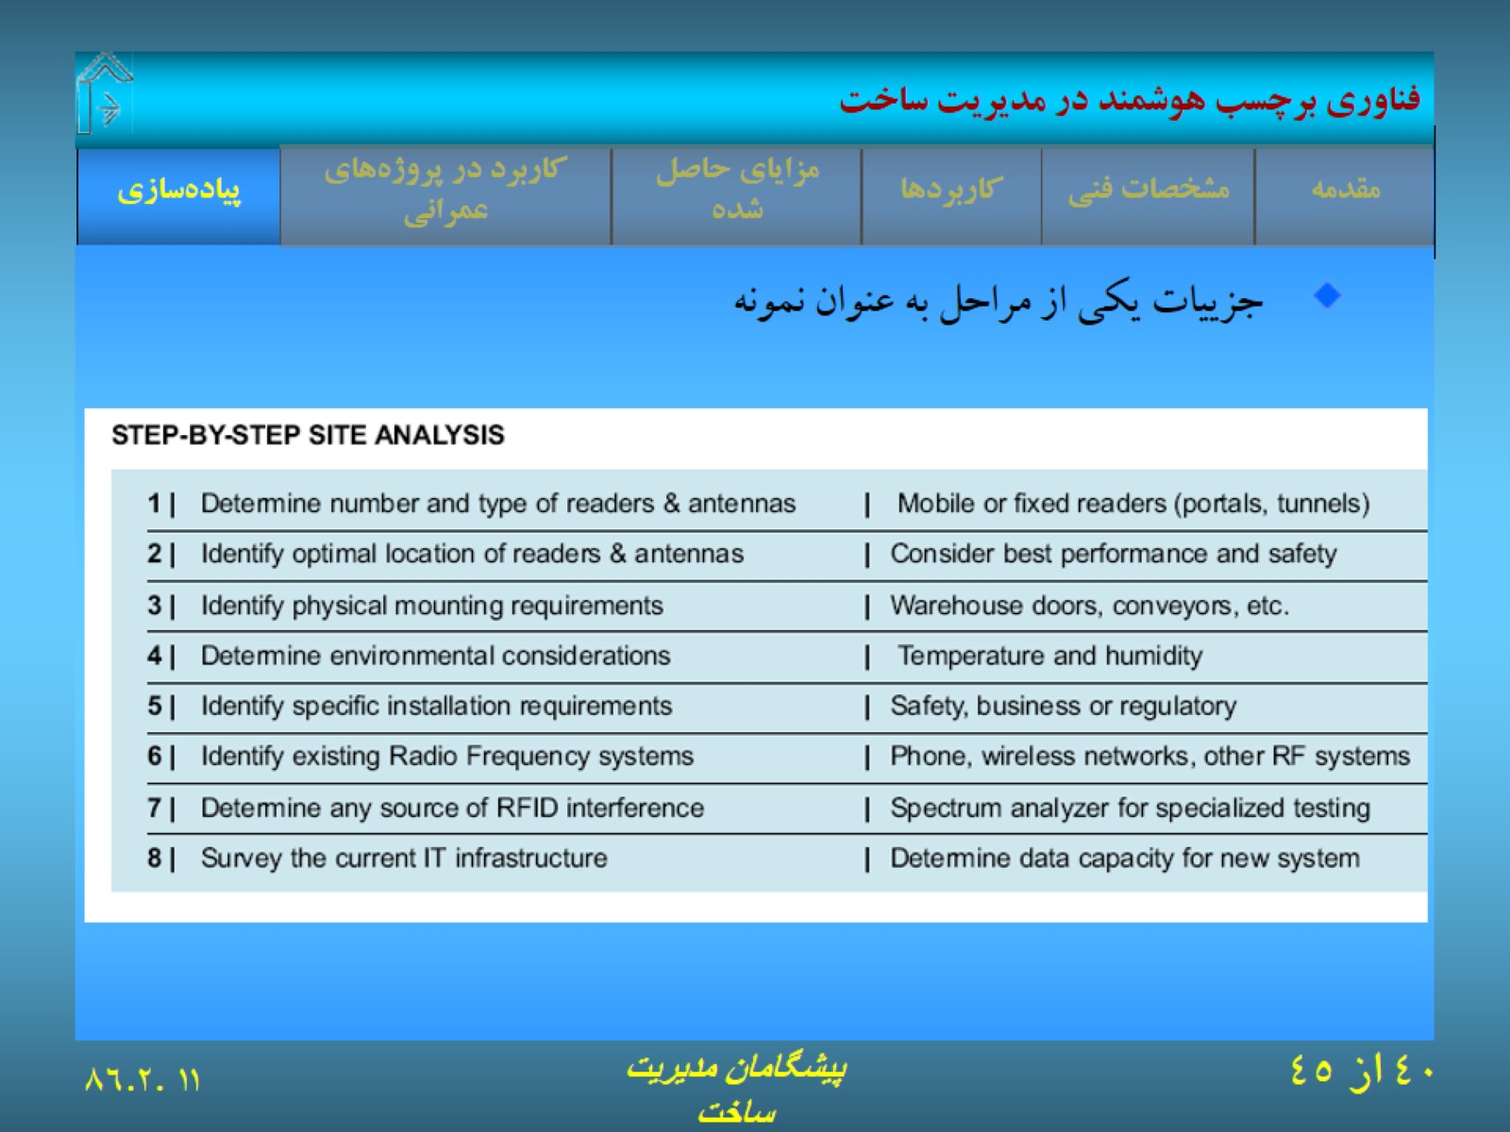
فناوري برچسب هوشمند در مديريت ساخت

Slide 41
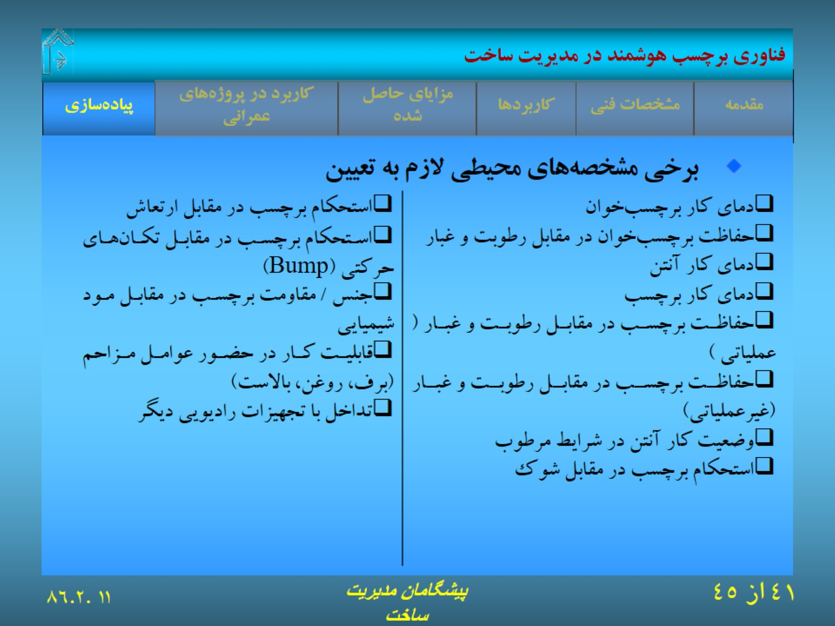
فناوري برچسب هوشمند در مديريت ساخت

Slide 42
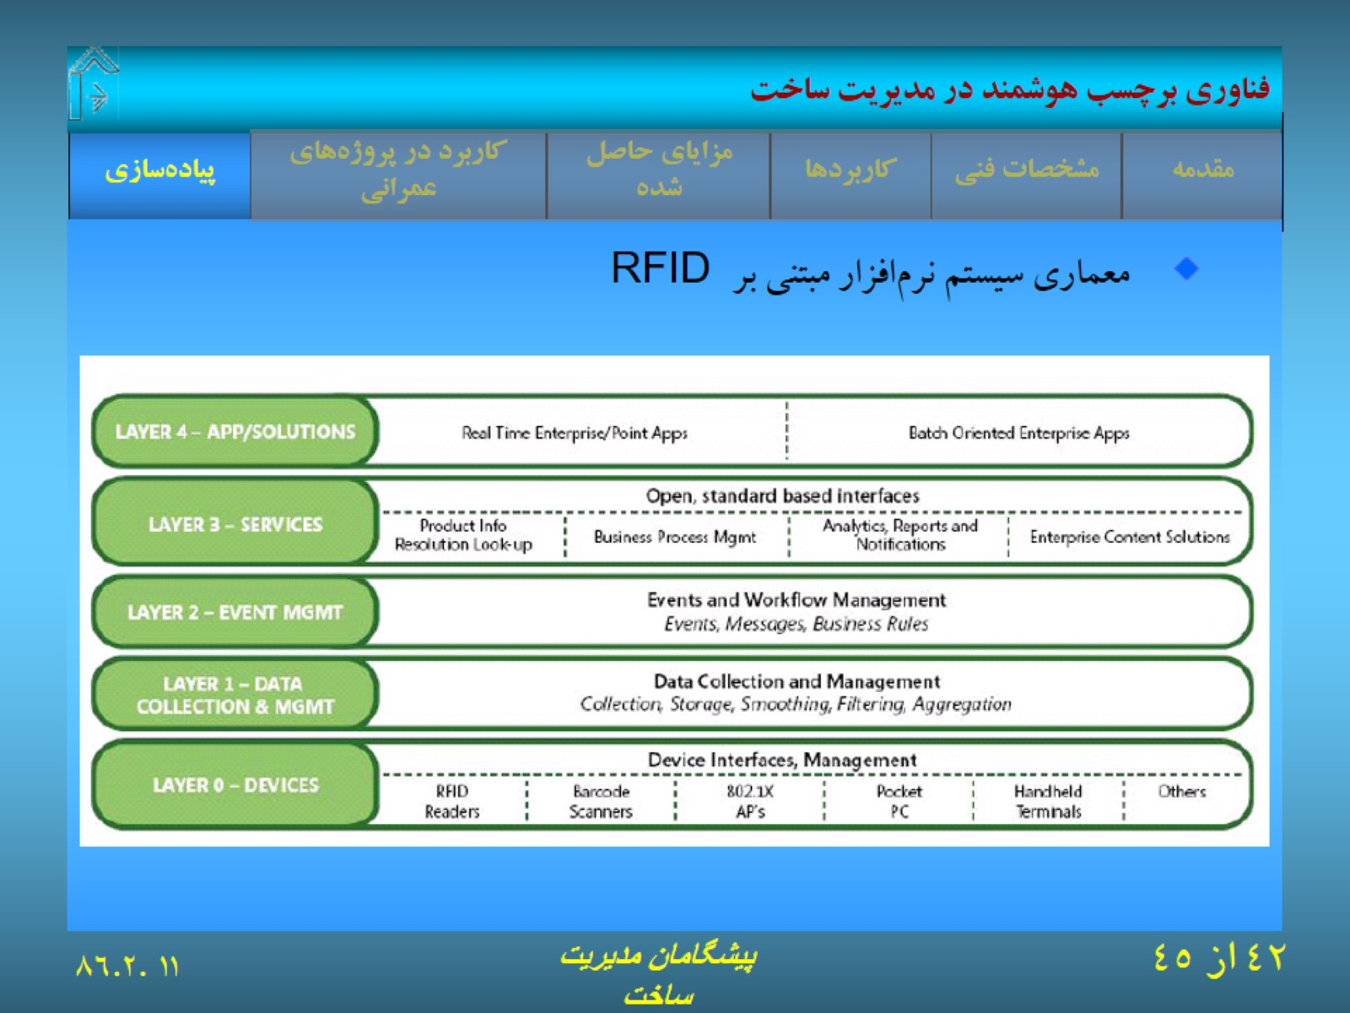
فناوري برچسب هوشمند در مديريت ساخت

Slide 43
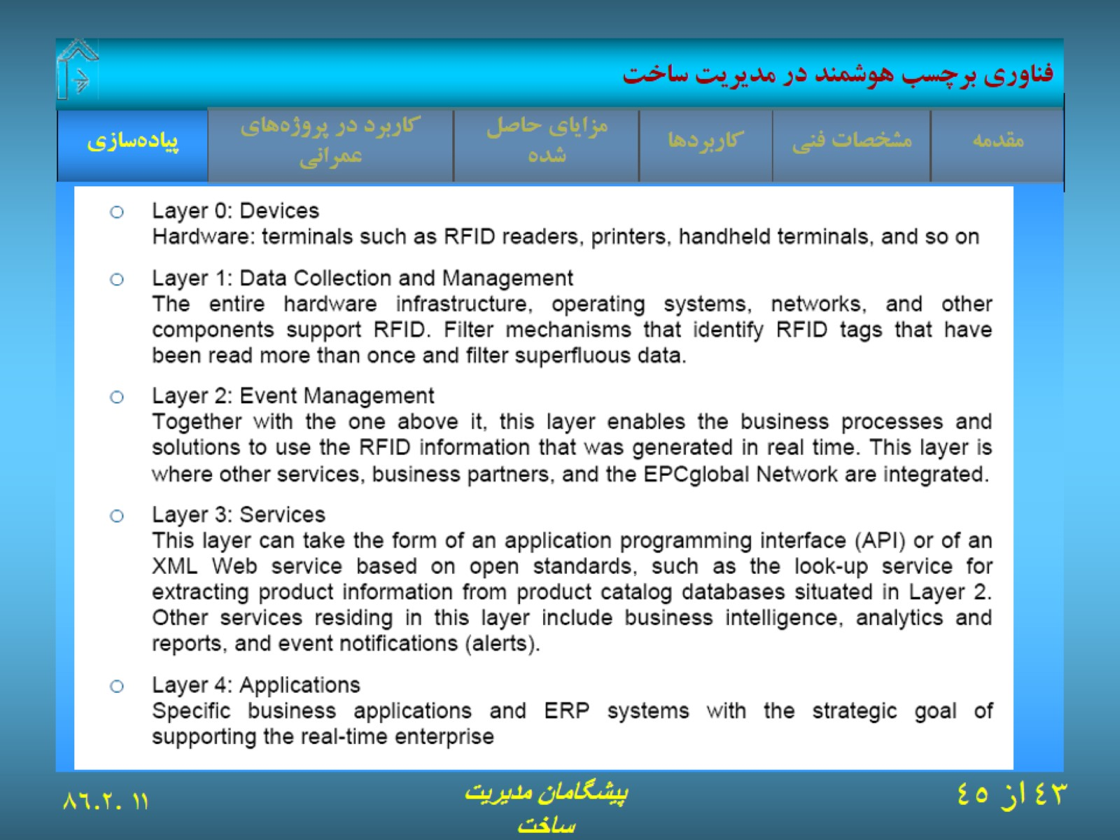
فناوري برچسب هوشمند در مديريت ساخت

Slide 44
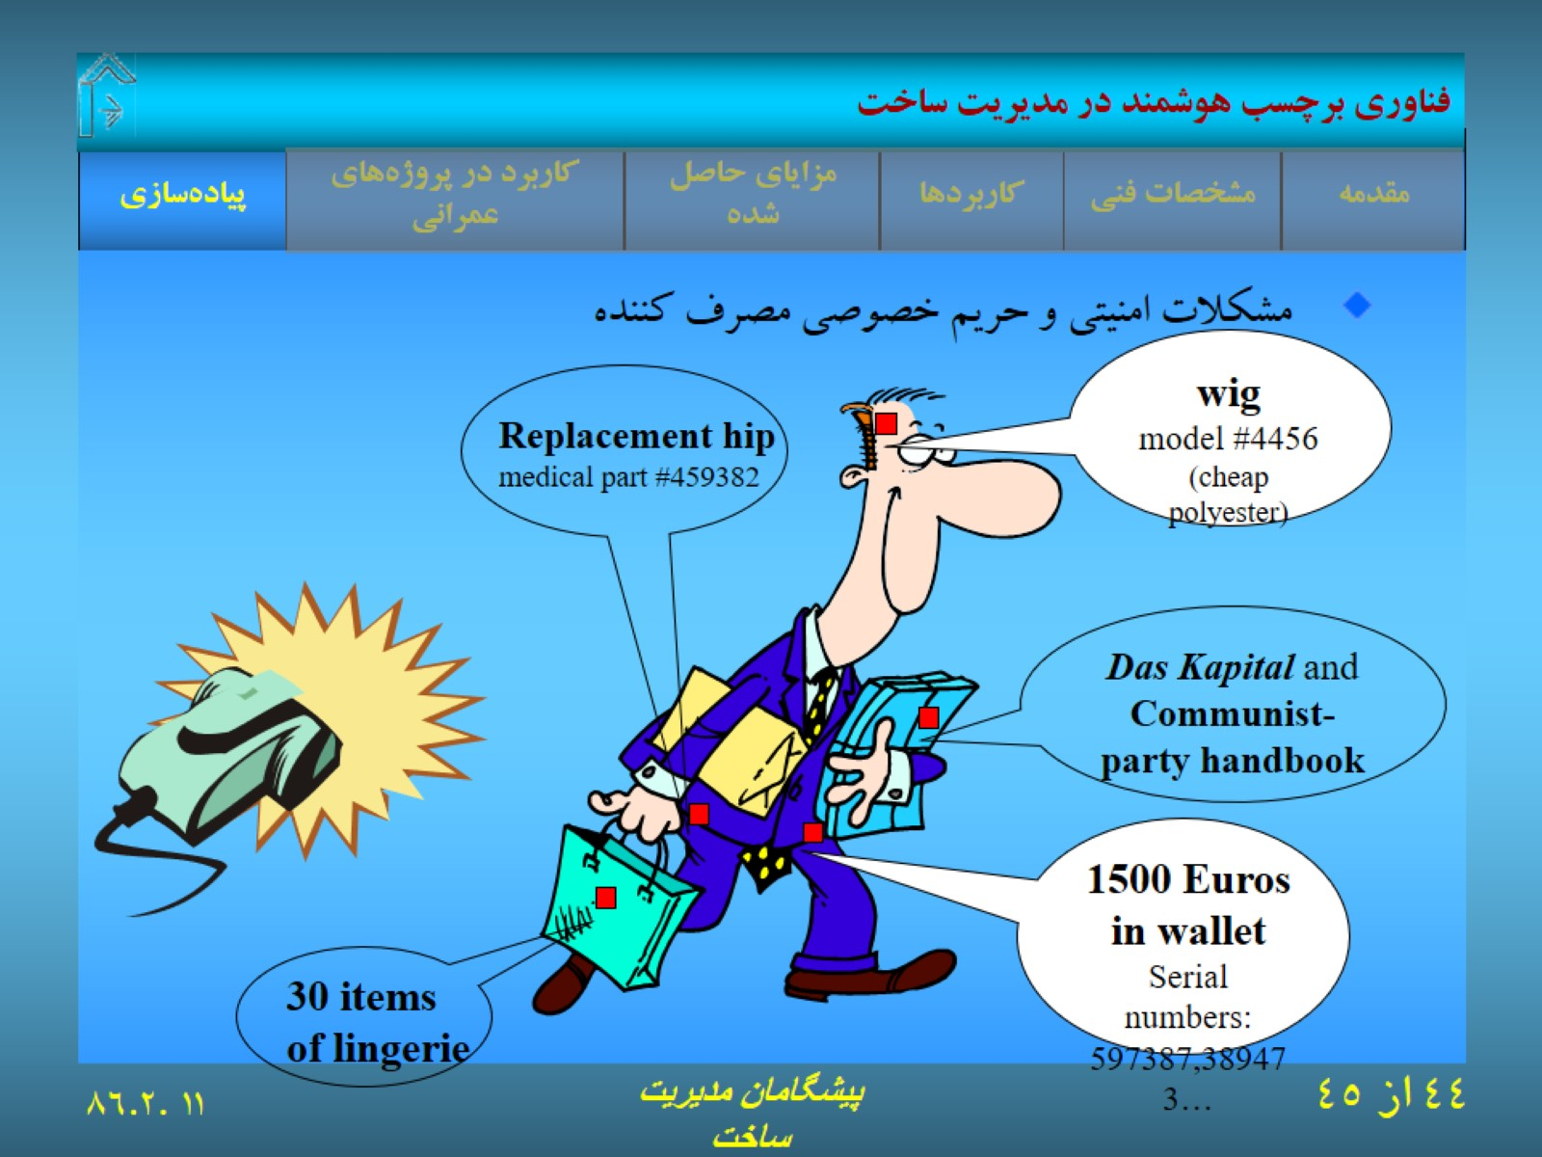
فناوري برچسب هوشمند در مديريت ساخت

Slide 45
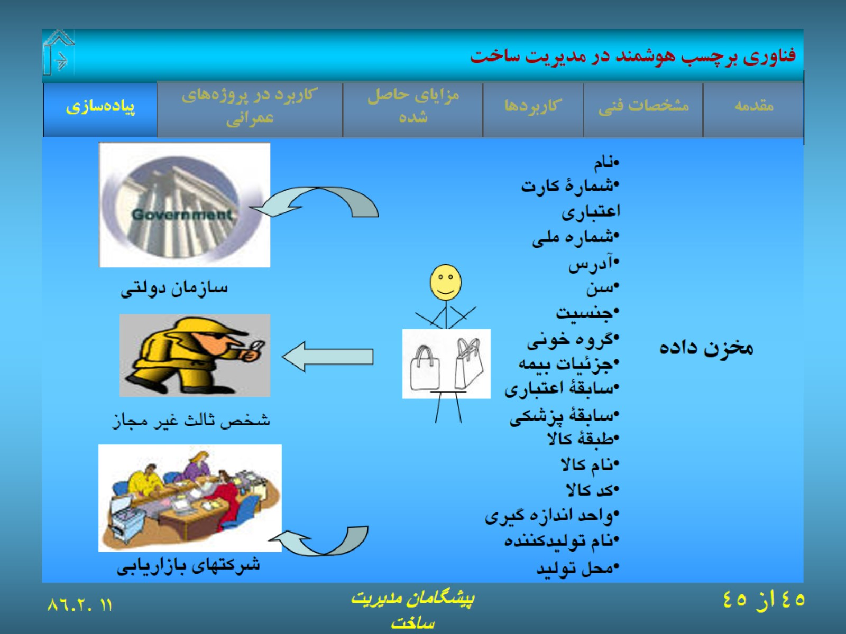
فناوري برچسب هوشمند در مديريت ساخت

Slide 46
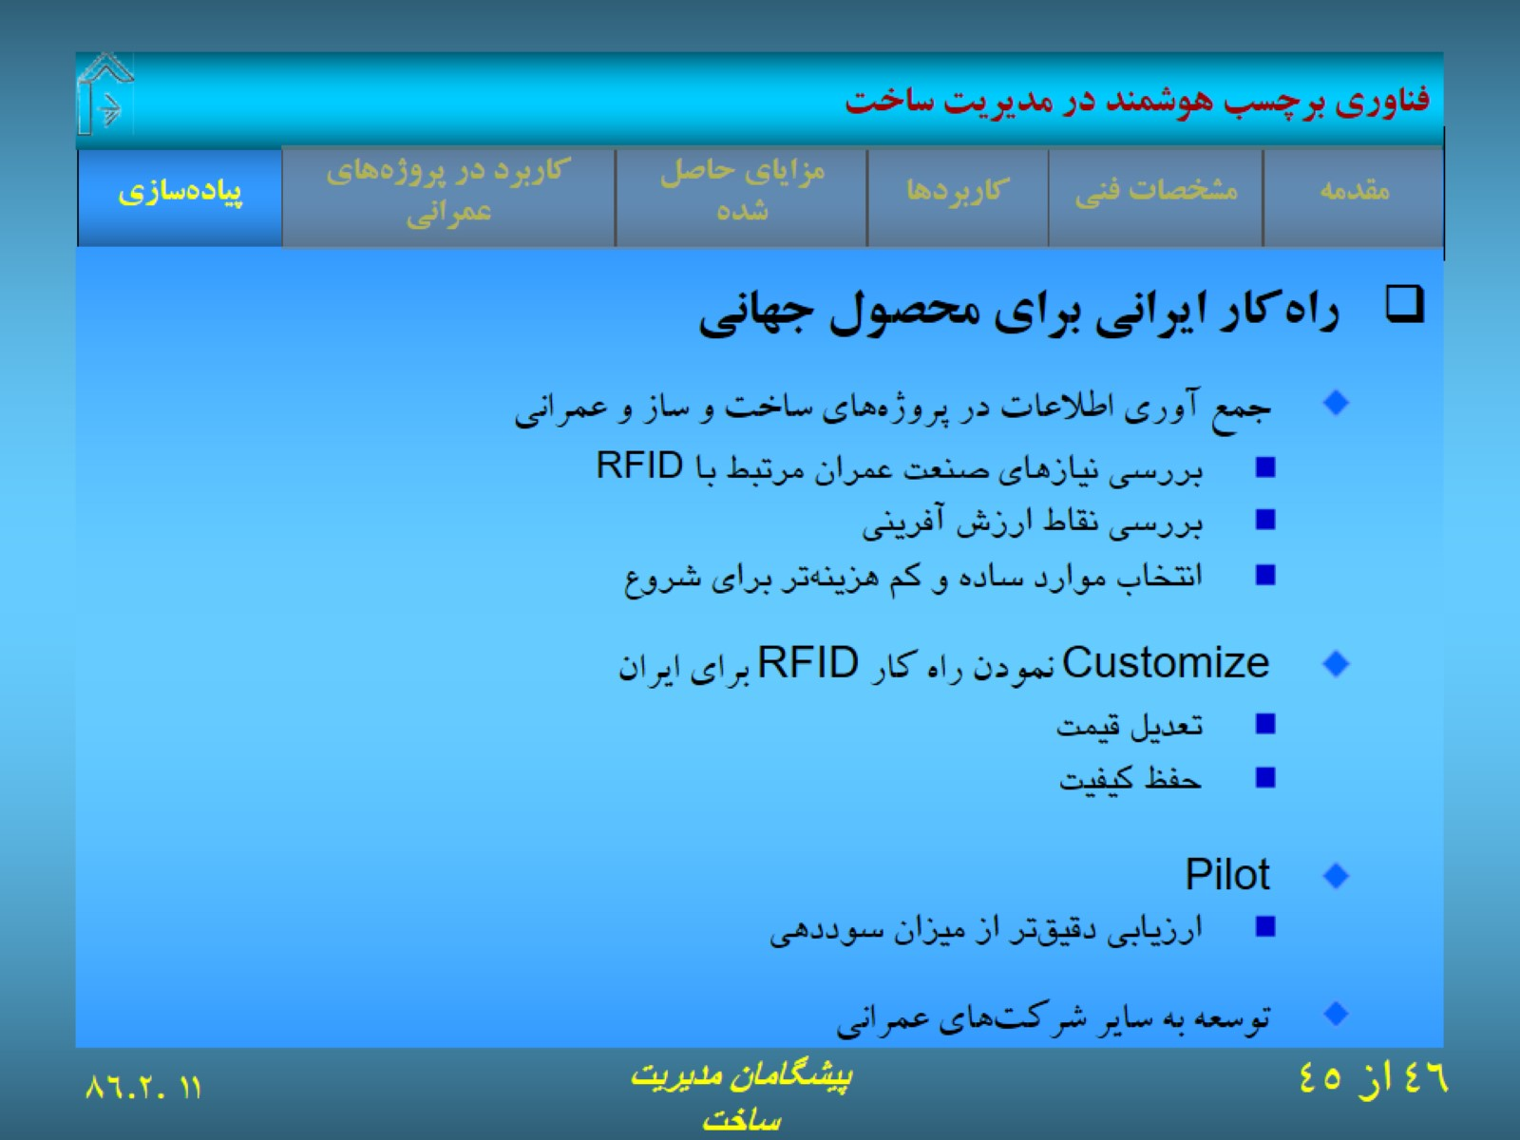
فناوري برچسب هوشمند در مديريت ساخت

Slide 47
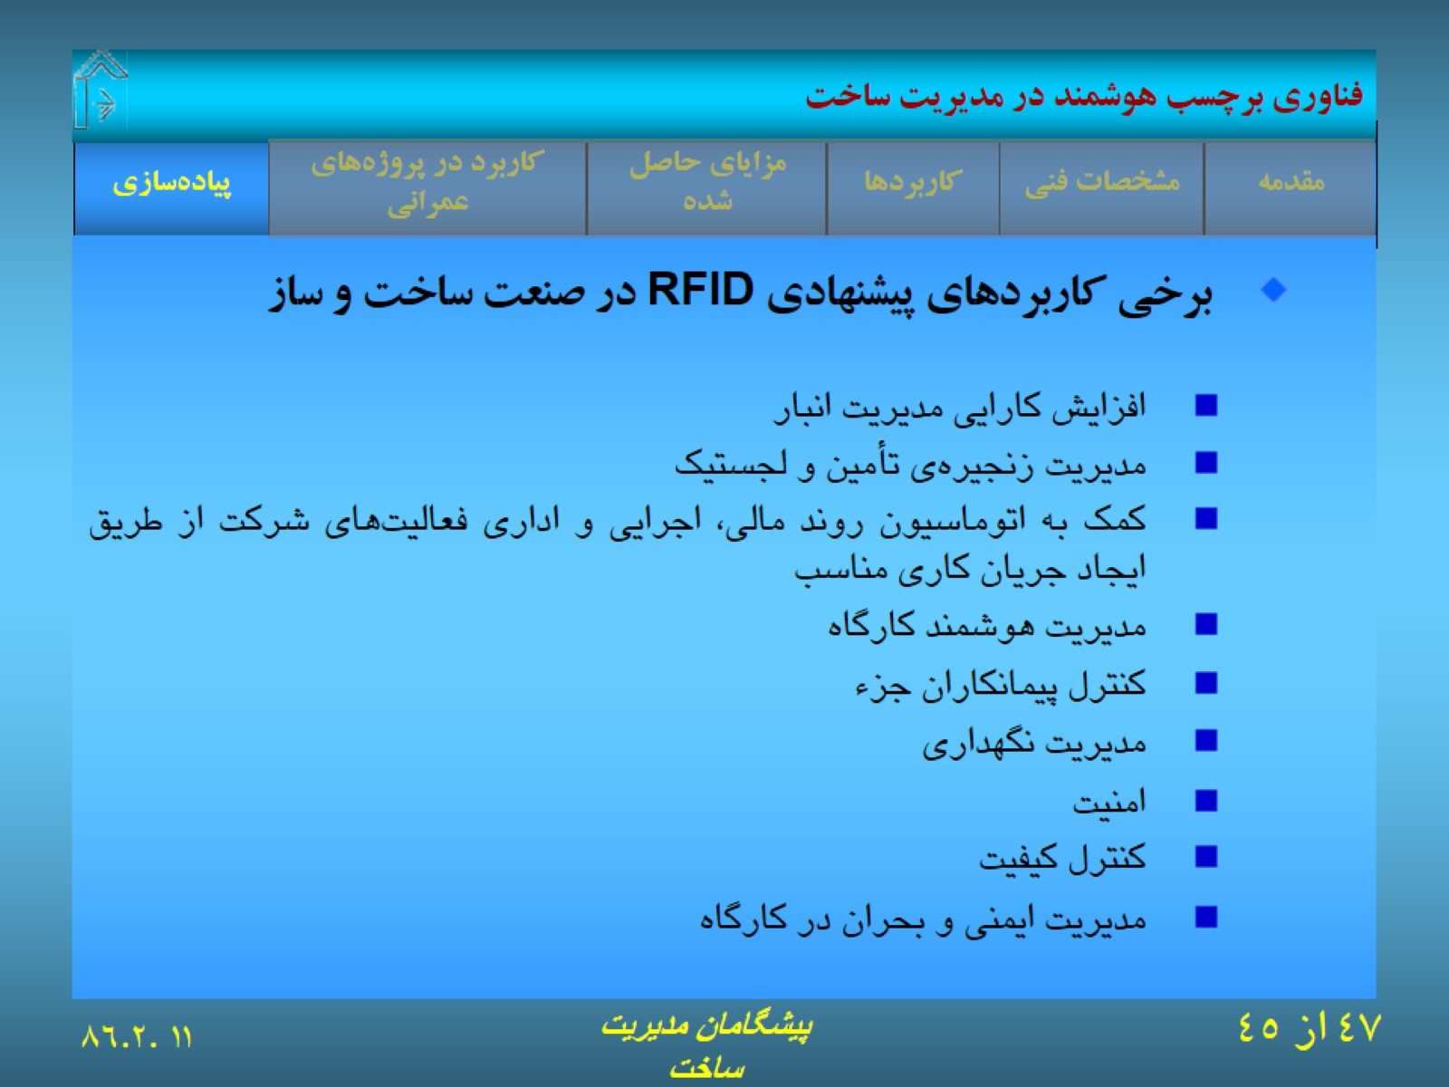
فناوري برچسب هوشمند در مديريت ساخت

Slide 48
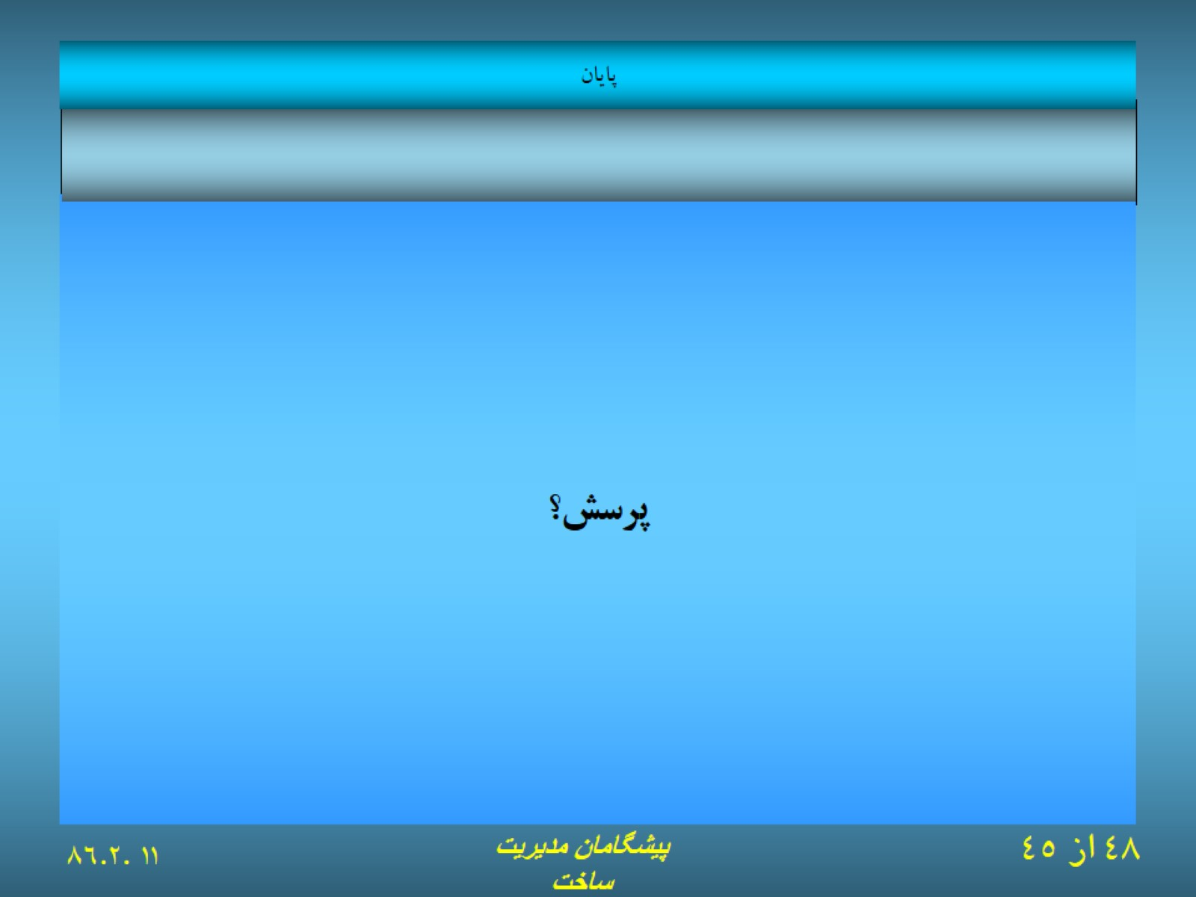
پايان

